Slide 1
有机化学
Organic Chemistry

Slide 2
参考教材:曾昭琼主编(上下)第四版
有机化学考研题型
1.命名或写结构
2.选择或排序
3.完成反应
4.推断题
5.反应机理
6.合成
7.实验

Slide 3
第一章 有机化合物的命名
【本章重点】
有机化合物的系统命名法。
【必须掌握的内容】
1. 普通命名法。
2. 衍生物命名法。
3. 系统命名法。

Slide 4
§１.1 普通命名法和俗名简介
一、普通命名法：
普通命名法是有机化学早期对有机化合物的命名方法。
普通命名法是以分子中所含碳原子的数目，用“天干”——甲、乙、丙、丁、戊、己、庚、辛、壬、癸和中国数字十一、十二等命名的；而对碳链异构体则以正、异、新、伯、仲、叔、季等词区分；对烃的衍生物还可将碳链从与官能团相连的碳原子开始依次用 α、β、γ等希腊字母来表示取代基的位置，再加上官能团的名称而命名的。

Slide 5
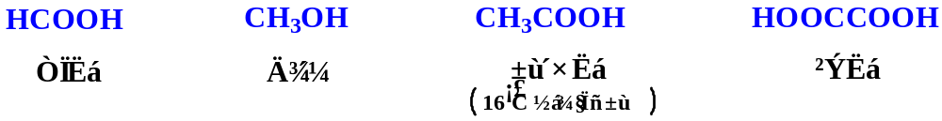
二、有机化合物的俗名和简称：
所谓俗名(trivial name)就是化学工作者根据化合物的来源、制法、性质或采用人名等加以命名的。仅举几例：

Slide 6
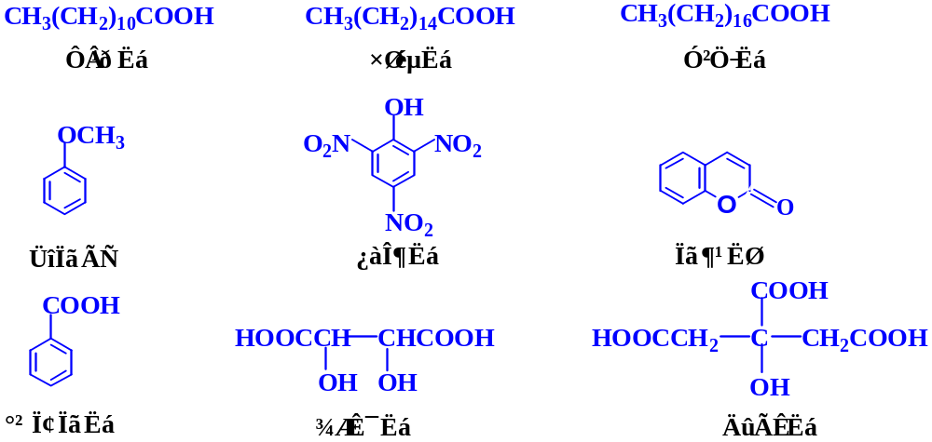
§１.2 基的命名
一个化合物从形式上去掉一个或几个原子或基团剩余的部分称为“基” 。
一价基：

Slide 7
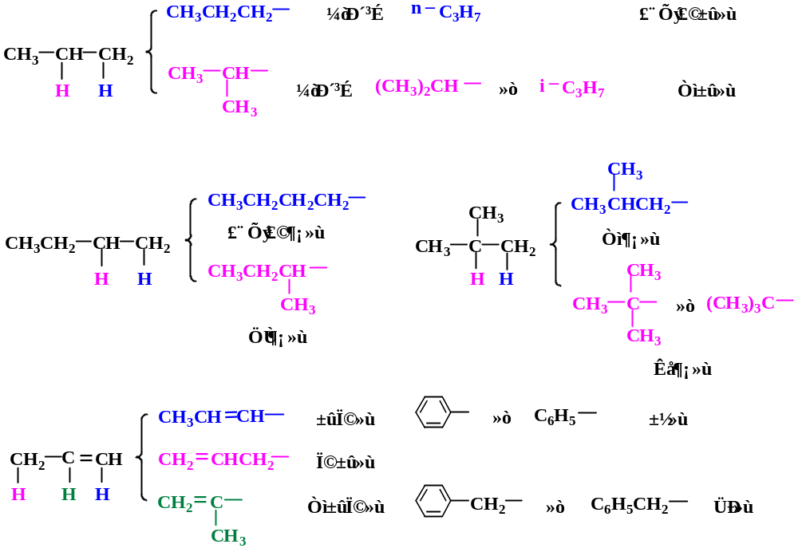

Slide 8
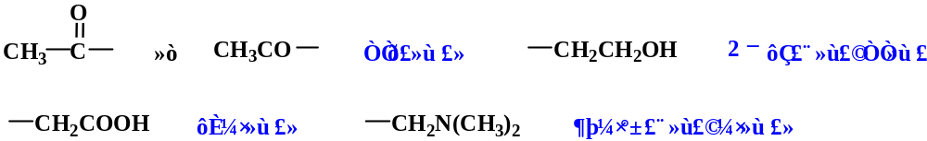
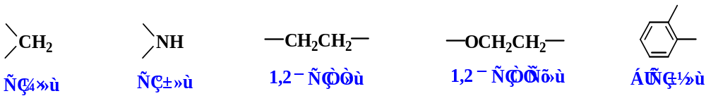
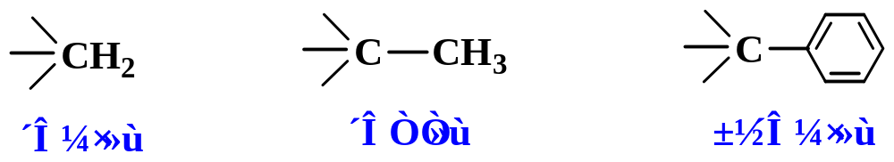
二价基 —— 亚基：
三价基——次基：
§1.3 衍生物命名法
该法是按照化合物由简到繁的原则，规定每类化合物以最简单的一个化合物为母体，而将其余部分作为取代基来命名的。

Slide 9



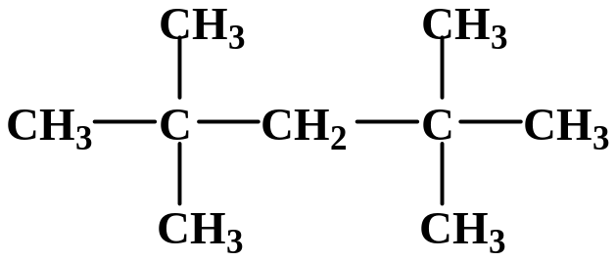


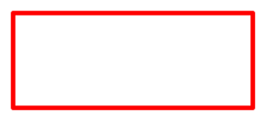

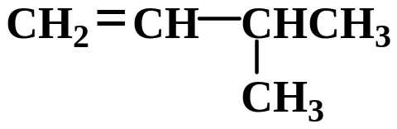



Slide 10
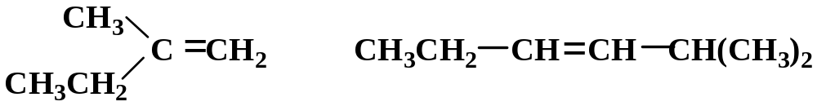

三苯甲烷 二苯酮 三苯甲醇 苯二氯甲烷

Slide 11
§1.4 系统命名法（包括构造和构型）
一、构造的命名方法：
1 根据母体官能团的次序规则（上册课本
P₁₅₂）确定母体，排在后面的官能团
选做主要官能团。

Slide 12
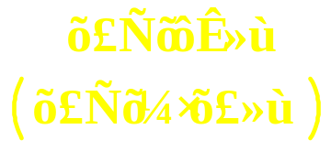

(酸酐)
> －Ｒ
烷基

Slide 13
2 选择含有母体官能团的最长碳链作主链
3 对主链进行编号，首先保证母体官能团所对
应的碳位号最小，然后使取代基的位号最小，
遵循“最低系列”原则
关于“最低系列” ：
所谓“最低系列”是指当碳链以不同方向编号，得到两种或两种以上不同的编号序列时，则顺次逐项比较各序列的不同位次，首先遇到位次最小者，定为“最低系列”。

Slide 14
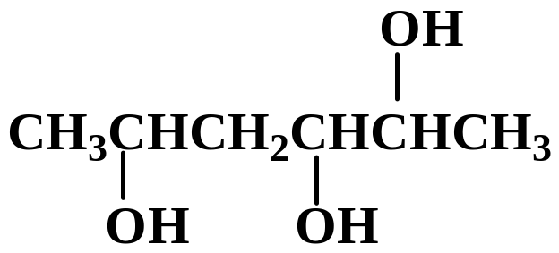
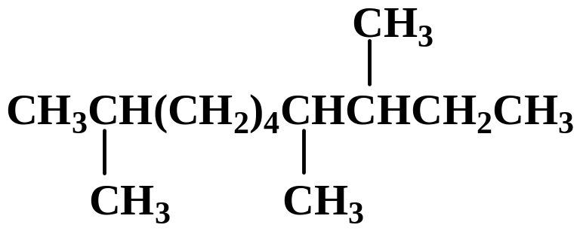





















例如：
当一个分子中同时含有双键和叁键时，则会有两种不同的情况：
（1）双键和叁键处于不同的位次：按最低系列原则给
双、叁键以尽可能低的位次编号。

Slide 15
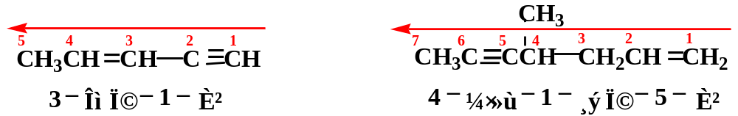

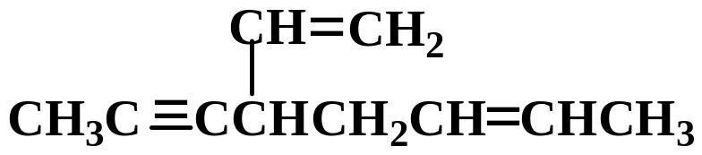









(2)双键、叁键处在相同的位次：选择给双键以最低的位次编号。

Slide 16
取代基的书写位置按取代基的“优先次序”规
则，即根据与主链所连原子的原子序数大小，
原子序数小的放前面，原子序数大的放后面
关于取代基的列出顺序——“较优基团后列出” ：
（1）.确定“较优基团”的依据——次序规则：
①取代基或官能团的第一个原子，其原子序数大的为“较优基团” ；对于同位素，质量数大的为“较优基团”。

Slide 17
②第一个原子相同，则比较与之相连的第二个原子，依此类推。
③ 取代基为不饱和基团，可分解为连有两个或三个相同的原子。

Slide 18

（2）. “较优基团后列出”的应用：
当主碳链上有几个取代基或官能团时，这些取代基或官能团的列出顺序将遵循“次序规则”，指定“较优基团”后列出。
如:

Slide 19


Slide 20
二.构型（包括顺/反、Z/E、R/S、D/L、糖中α/β)
顺/反、Z/E标记
产生顺反异构的条件:
①分子中存在着限制碳原子自由旋转的因素，如双键或环；
②不能自由旋转的原子上连接2个不相同的原子或基团。
a
c
只有a≠b且c≠d时，才有顺反异构。任何一个双键碳上若连接两个相同的原子或基团，则只有一种结构.
C C
b
d

Slide 21
顺反异构体命名
a.双键(或环上)两个碳原子所连的两个相同的基团在同侧为顺式，在异侧为反式。在名称前附以顺或反，用短线连接。
CH₂CH₃
H
CH₃
CH₃
C
C
C
顺-2-戊烯
C
反-2-氯-2-戊烯
H
H
CH₃
Cl
b.双键(或环上)两个碳原子所连接的4个基团不相同时，采用Z、E命名法。
a
c
a
d
C
C
C
C
b
d
b
c
(Z)构型
(E)构型
基团优先次序：
a>b, c>d
优先基团在双键的同侧
优先基团在双键的异侧

Slide 22
Z-E标记法----次序规则：
(1)首先由和双键碳原子直接相连原子的原子序数决定,大的在前：
I>Br>Cl>S>P>F>O>N>C>D>H
(2)若双键碳原子直接相连第一原子相同则比较以后的原子序数
(CH₃)₃C-
>
CH₃CH₂-CH-
>
(CH₃)₂CHCH₂-
>
CH₃ CH₂CH₂CH₂-
>
CH₃
CH₃ CH₂CH₂-
>
CH₃ CH₂-
>
CH₃ -
(3)取代基为不饱和基团，应把双键或三键原子看成是它以单键和两个或三个相同的原子相连:
C
C
(Y)
(C)
－ C＝Y
－ C－Y
－ C Y
－ C Y
(Y)
(C)
(Y)
(C)
CH₃
CH₂CH₃
C
C
(Z)-3-甲基-2-戊烯
H
CH₃
注意: 顺式不一定是Z构型;反式不一定是E构型.

Slide 23
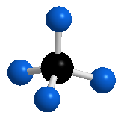
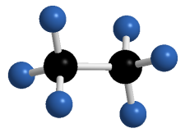
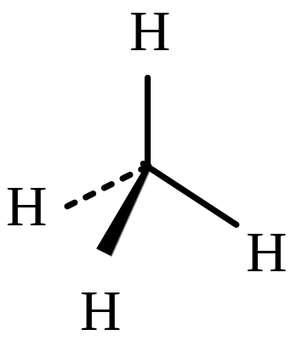
2.R、S标记
(1) 分子立体结构的表示方法
楔形透视式
实线：在纸平面上的键
虚线：伸向纸平面后方的键
楔形线：伸向纸平面前方的键

Slide 24
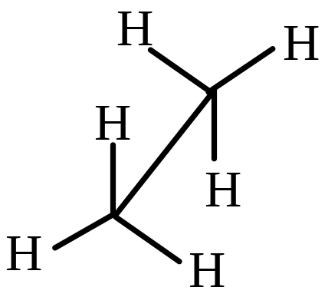
锯架透视式
所有键均用实线表示,下端的碳表示离观察者较近,
上端的碳表示离观察者较远.

Slide 25
纽曼投影式
把分子的凯库勒模型放在纸面上，沿C-C键的轴线投影，以表示 前面的碳原子及其键，即圆心碳离观察者近，以 表示后面的碳原子及其键，即圆周碳离观察者远。
H
H
H
H
H
H
H
H
H
H
H
H

Slide 26
费歇尔投影式
手性碳在纸面上
竖线上基团在纸面下方，横线上基团在纸面上方。(横前竖后)

Slide 27
(2)R、S命名规则：
按次序规则将手性碳原子上的四个基团排序。
把排序最小的基团放在离观察者眼睛最远的位置，观察其余三个基团由大→中→小的顺序，若是顺时针方向，则其构型为R（R是拉丁文Rectus的字头，是右的意思），若是反时针方向，则构型为S（Sinister,左的意思）。

Slide 28
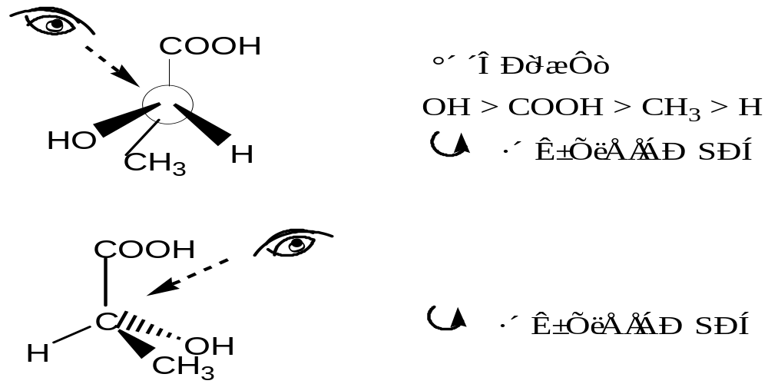
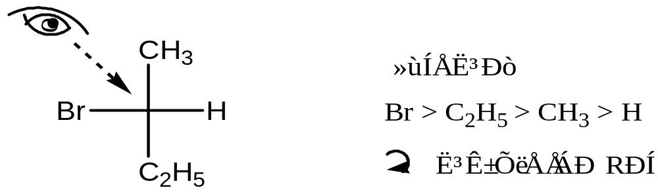
实例：

Slide 29
快速判断Fischer投影式构型的方法：
1°当最小基团位于横线时，若其余三个基团由大→中→小为顺
时针方向，则此投影式的构型为S，反之为R。
2°当最小基团位于竖线时，若其余三个基团由大→中→小为反
时针方向，则此投影式的构型为R，反之为S。
含两个以上C*化合物的构型或投影式，也用同样方法对每一个
C*进行R、S标记，然后注明各标记的是哪一个手性碳原子。

Slide 30
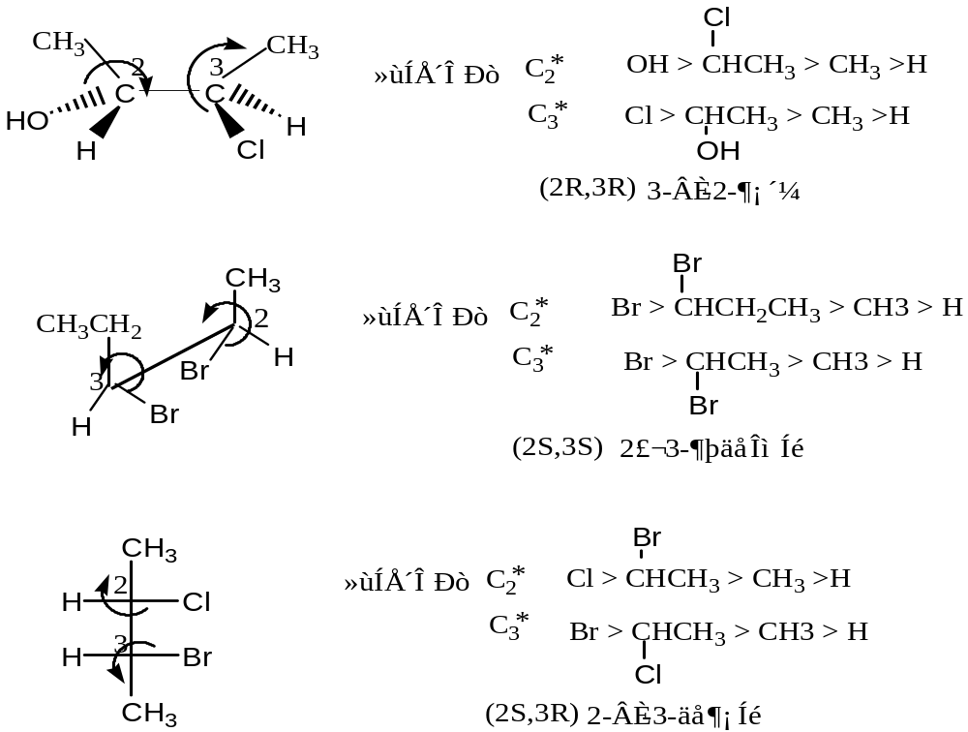
例如：

Slide 31
(3)糖中D/L、α/β构型的标记
①相对构型(D系列和L系列)
CHO
CHO
H
OH
HO
H
CH₂OH
CH₂OH
D-(+)-甘油醛
L-(-)-甘油醛
CHO
COOH
H
OH
HgO
H
OH
D-(-)-甘油酸
CH₂OH
CH₂OH
CHO
COOH
H
OH
多步反应
H
OH
D-(-)-乳酸
CH₂OH
CH₃
构型与旋光性无关

Slide 32
D型糖的特点：分子中羟甲基邻位碳上的羟基
在碳链的右边。
L型糖的特点：分子中羟甲基邻位碳上的羟基
在碳链的左边。
CHO
CHO
H
OH
HO
H
HO
H
H
OH
自然界中糖类多以D型存在
H
OH
HO
H
H
OH
HO
H
CH₂OH
CH₂OH
D-(+)-葡萄糖
L-(-)-葡萄糖
通过规定的甘油醛的构型，用化学方法与甘油醛联系起来确定的构型称相对构型。
绝对构型：旋光物质的真实构型。

Slide 33
②构型的标记和表示方法
D/L标记法：羟甲基邻位手性碳上的-OH
在碳链的右边为D-构型，
在碳链的左边为L-构型。
(2)R/S标记法：用费歇尔投影规则投影，按次序规则命名
CHO
H
OH
CHO
CHO
HO
H
H
OH
HO
H
H
OH
H
OH
CH₂OH
CH₂OH
CH₂OH
D-(+)-甘油醛
L-(-)-甘油醛
D-(+)-葡萄糖
(R)-(+)-甘油醛
(S)-(-)-甘油醛
(2R,3S,4R,5R)-2,3,4,5,6-五羟基己醛

Slide 34
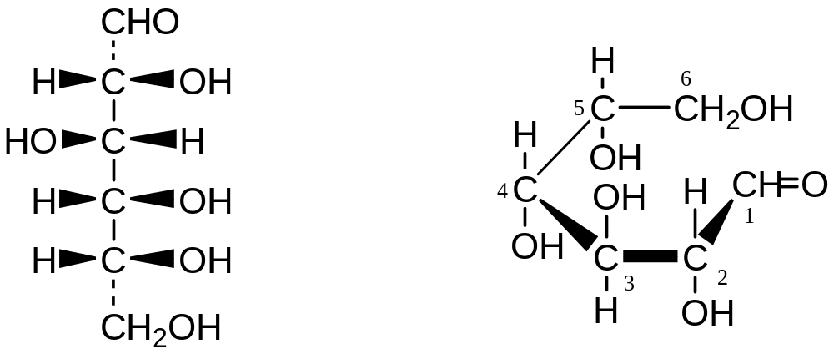
另一种表示方法是用楔型表示指向纸平面前面的键，虚线表示指向纸平面后面的键。如D-(+)葡萄糖可表示为：

Slide 35
③糖环状结构的表示方法
单糖环状结构,常用二种表示法：
H
OH
C
CH₂OH
直立环状：
（投影式）
哈武斯式：
（透视式）
H-C-OH
H
O
H
H
HO-C-H
O
OH
H
H-C-OH
环氧键
HO
OH
H-C
H
OH
CH₂OH

Slide 36
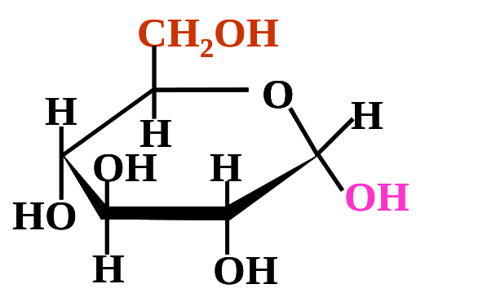
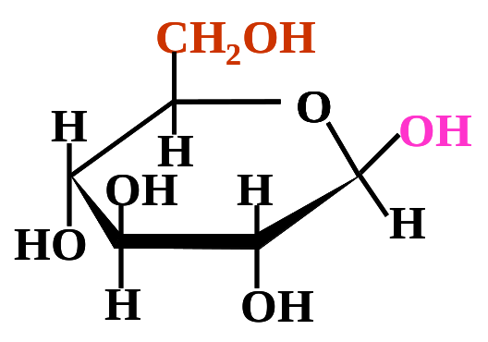
④α型和β型
D-葡萄糖形成半缩醛式环状结构后，使原来的C₁变成手性碳原子，所以就有两种构型
C₁ (环氧邻碳)上OH与CH₂OH同侧为β型
哈武斯式：
C₁ (环氧邻碳)上OH与CH₂OH异侧为α型
5
1
4
（α型）
（哈武斯式）
3
2
（β型）

Slide 37
三. 特殊结构的物质命名：
桥环、螺环、杂环化合物，联苯型化合物，重氮偶氮化合物，糖类化合物，合成高分子化合物

Slide 38
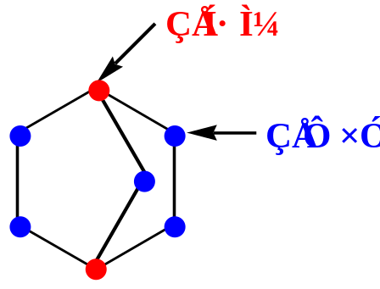
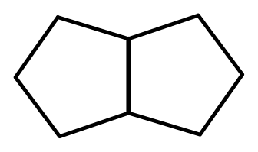

1. 桥环化合物：

Slide 39

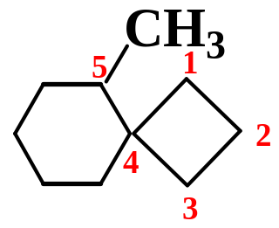

2. 螺环化合物：

Slide 40
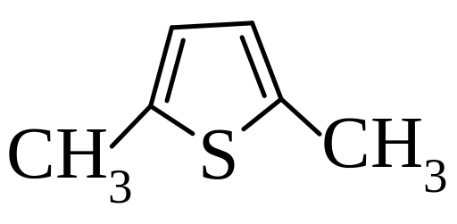
3.杂环化合物
母环名称(下册P₂₀₃)
① 环上有取代基时，从杂原子开始编号，取代基位
次尽小，取代基位次、名称写在杂环母体前；
4
β
4
4
3
3
5
-CH₃
3
5
2
5
2
6
N
α
N
2
1
1
1
CH₃
3-甲基吡啶
N-甲基吡咯
2,5-二甲基噻吩
或β-甲基吡啶
或1-甲基吡咯
α,α'-二甲基噻吩
环上含两个以上相同杂原子时，从连有取代基或氢原子的杂原子开始编号，并使另一个杂原子位次尽小。
CH₃-
4
4
N
3
5
N
3
4-甲基咪唑
2-氨基嘧啶
5
2
-NH₂
N
6
N
2
H
1
1

Slide 41
③ 环上有不同杂原子时，按O、S、N的顺序编号
4
N
3
CH₃-
5-甲基噻唑
5
S
2
1
④ 稠杂环从与共用碳(一般不编号)相邻的原子开始编号，杂原子的位次尽小。嘌呤除外
5
4
6
3
8-羟基喹啉
7
N
2
8
1
OH
⑤ 杂环上有复杂活泼的基团时，杂环为取代基。
-CH₂COOH
N
H
2-呋喃甲醛
3-吲哚乙酸
或β-吲哚乙酸

Slide 42

4.联苯类：
3
2
2
'
3
'
1
1
'
4
4
'
5
6
6
'
5
'
H₂N
NH₂
H₂N-
-NH₂
COOH
2,2′-二氨基-6-羧基联苯
4,4′-二氨基联苯

Slide 43

5.重氮和偶氮化合物：
重氮化合物：其特点是：—N=N—（或—N₂—）只有一端与碳原子直接相连。
偶氮化合物：其特点是：—N=N—（或—N₂—）两端均与碳原子直接相连。

Slide 44
6. 糖类化合物的命名
7. 高分子化合物的命名
(1)、 按制备方法及原料名称命名
① 由一种单体获得的聚合物，在单体名称前面冠以“聚”字：
聚氯乙烯、聚丙烯腈等。
② 由两种或两种以上单体获得的聚合物，在两种单体名称间
以短线连接，并冠以“聚”字：聚苯乙烯-丙烯腈等。
③ 由两种单体缩聚而成的聚合物，在简化后的原料名称后加
“树脂”：酚醛树脂、环氧树脂等。
2、商品名：见P₃₄₂表22-3
为解决聚合物读写不便，常采用国际通用的英文缩写符号，如PVC、ABS等。

Slide 45
第二章
有机化合物的性质
规律和相关概念

Slide 46
主要内容:
一、物理性质的变化规律
二、酸碱性的强弱问题
三、反应活性中间体的稳定性问题
四、芳香性问题
五、立体异构问题

Slide 47
一、物理性质的变化规律
1.沸点与分子结构间的关系
化合物沸点的高低，主要取决于分子间引力的大小，分子间引力越大，沸点就越高。而分子间引力的大小受分子的偶极矩、极化度、氢键等因素的影响。化合物的沸点有如下规律：
(1) 在同系物中，分子的相对质量增加，沸点升高；
直链异构体的沸点＞支链异构体；支链愈多，沸点愈低。
沸点(℃)：
- 0.5 36.1 27.9 9.5
(2) 含极性基团的化合物(如：醇、卤代物、硝基化合

Slide 48
物等)偶极矩增大，比母体烃类化合物沸点高。同分异构体的沸点一般是：伯异构体＞仲异构体＞叔异构体。
沸点(℃)： - 0.5 78.4 153
沸点(℃)： 117.7 99.5 82.5
(3) 分子中引入能形成分子间氢键的原子或原子团时，则沸点显著升高，且该基团愈多，沸点愈高。
沸点(℃)： - 45 97 216 290

Slide 49
沸点(℃)： 78 34.6 118 77
形成分子间氢键的比形成分子内氢键的沸点高。
沸点(℃)： 279 215
(4) 在顺反异构体中,一般顺式异构体的沸点高于反式
沸点(℃)： 60.1 48 37 29

Slide 50
2. 熔点与分子结构的关系
熔点的高低取决于晶格引力的大小，晶格引力愈大，熔点愈高。。而晶格引力的大小，主要受分子间作用力的性质、分子的结构和形状以及晶格的类型所支配。
晶格引力：以离子间的静电吸引力最大，偶极分子间的吸引力与分子间的缔合次之，非极性分子间的色散力最小。因此，化合物的熔点与其结构通常有以下规律：
(1). 以离子为晶格单位的无机盐、有机盐或能形成内盐的氨基酸等都有很高的熔点。
(2). 在分子中引入极性基团，偶极矩增大，熔点、沸点都升高，故极性化合物比相对分子质量接近的非极性化合物的熔点高。

Slide 51
(3). 在分子中引入极性基团，偶极矩增大，熔点、沸
点都升高，故极性化合物比相对分子质量接近的非极性化
合物的熔点高。但在羟基上引入烃基时，则熔点降低。
熔点(℃)： 5.4 41.8 105 32
(4). 能形成分子间氢键的比形成分子内氢键的熔点高
熔点(℃)：
116 - 7 109 28 213 159

Slide 52
(5). 同系物中，熔点随分子相对质量的增大而升高，且分子结构愈对称，其排列愈整齐，晶格间引力增加，熔点升高。
熔点(℃)： 10.4 －56.8
3. 溶解度与分子结构的关系
有机化合物的溶解度与分子的结构及所含的官能团有密切的关系，可用“相似相溶”的经验规律判断。
(1) 一般离子型的有机化合物易溶于水，如：有机酸盐、胺的盐类。

Slide 53
(2). 能与水形成氢键极性化合物易溶于水，如：单官
能团的醇、醛、酮、胺等化合物，其中直链烃基＜4个碳
原子，支链烃基＜5个碳原子的一般都溶于水，且随碳原
子数的增加，在水中的溶解度逐渐减小。
任意比例互溶 7.9 %
(3). 能形成分子内氢键的化合物在水中的溶解度减小。
一些易水解的化合物，遇水水解也溶于水，如酰卤、
酸酐等。

Slide 54
(4). 一般碱性化合物可溶于酸，如有机胺可溶于盐酸。
含氧化合物可与浓硫酸作用生成盐，而溶于过量的浓硫酸中。
(5) 一般酸性有机化合物可溶于碱，如：羧酸、酚、
磺酸等可溶于NaOH中。
二、酸碱性的强弱问题
化合物酸碱性的强弱主要受电子效应、杂化、氢键、空间效应和溶剂的影响。
1.羧酸的酸性

Slide 55
(1) 脂肪族羧酸
连有-I效应的原子或基团，使酸性增强；连有+I效应
的原子或基团，使酸性减弱。
-I效应↓，酸性↓
诱导效应具有加和性。
诱导效应与距离成反比

Slide 56
(2) 芳香族羧酸
芳环上的取代基对芳香酸酸性的影响要复杂的多。
一般来说，在芳环上引入吸电子基团，使酸性增强；引入供电子基团使酸性减弱。而且还与基团所连接的位置有关。
A. 对位取代芳香酸的酸性同时受诱导效应和共轭效
应的影响。
-I、-C 效应 -I＞+C +C＞-I
pK_{a} 3.42 3.99 4.20 4.47

Slide 57
B. 间位取代芳香酸的酸性，因共轭效应受阻，主要
受诱导效应的影响。
-I 效应 -I -I -I
pK_{a} 3.45 3.83 4.08 4.09 4.20
C. 邻位取代芳香酸的酸性都较苯甲酸的酸性强。
这主要是电子效应和空间效应综合影响的结果。由于邻位取代基的空间效应使苯环与羧基难以形成共平面，难以产生共轭效应（苯环与羧基共轭时，苯环具有+C效应）；另一方面邻位取代基与羧基的距离较近，-I 效应的影响较大，故酸性增强

Slide 58
有的邻位基团能与羧基形成氢键，使其羧基的氢更易
解离，因此表现出更强的酸性。

Slide 59
2. 醇的酸性
醇在水溶液中的酸性次序为：
这种现象可用溶剂效应来解释，以水和叔丁醇为例：
水的共轭碱OH⁻能很好的被水溶剂化，因而较稳定；但叔
丁醇的共轭碱(CH₃)₃CO⁻则因空间位阻较大难以被水溶剂
化,所以不稳定。若在气相中，因不存在溶剂化效应，其
酸性的强弱次序则刚好相反。
如果在醇分子中引入具有-I效应的原子或基团，其酸
性将明显增强。

Slide 60
烯醇类化合物的酸性比醇类化合物强的多。这是因
为羟基氧原子的未共用电子对与双键发生共轭作用，从而
降低了氧原子上的电子云密度，使O—H键的极性增强所
致。
若在R原子团中含有双键，特别是含羰基并与双键共
轭时，其酸性则明显增强。

Slide 61
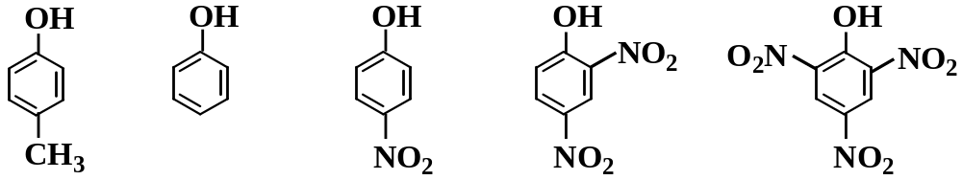
3. 酚的酸性
酚的酸性比醇强，但比羧酸弱。
pKa 4.76 9.98 17
取代酚的酸性取决于取代基的性质和取代基在苯环
上所处的位置。
苯环上连有－I、－C基团使酚的酸性增强；连有+I、
+C基团使酸性减弱。

Slide 62
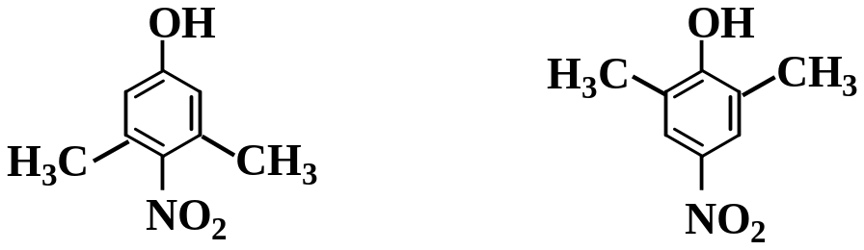
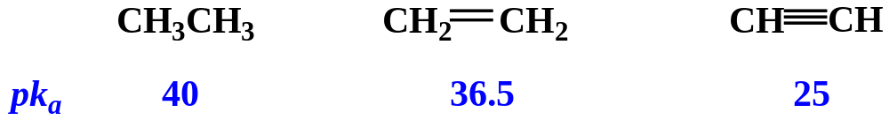
取代酚的酸性不仅与取代基的电子效应有关，还与空
间效应有关。
这是由于在3,5 – 二甲基 – 4 – 硝基苯酚中，3，5位两
个甲基的空间效应，使苯环与硝基不能处在一个平面上，
苯环与硝基的共轭效应遭到破坏，即硝基的+C效应减弱。
4. 烃类的酸性
酸性:炔氢> NH₃>烯氢>烷氢

Slide 63

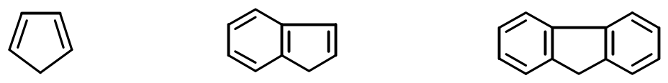
其原因在于碳原子的杂化状态不同。
烷基苯中烷基上的H酸性要比饱和烃的酸性强。
这可由其失去质子的共轭碱来判断。
5. 胺的碱性
(1) 脂肪胺的碱性

Slide 64
在气相或不能形成氢键的溶剂中：
在水溶液中：
> NH₃
4.76
胺在水溶液中的碱性是电子效应、溶剂化效应和空间
效应综合影响的结果。

Slide 65
胺分子中连有— Cl、—NO₂等吸电子基团时，将使其碱性降低。
(2) 芳胺的碱性
在水溶液中芳胺的碱性较 NH₃ 弱。
芳胺碱性的强弱次序为：
取代芳胺的碱性强弱与取代基的性质和在苯环上的位置有关。当苯环上连有供电子基团时，将使碱性增强；连有吸电子基团时，将使碱性减弱。
结论：

Slide 66




三、反应活性中间体的稳定性问题
1. 电子效应的影响
取代基的电子效应包括诱导效应和共轭效应。它们将
对活性中间体—— 碳正离子、碳负离子和碳自由基的稳
定性产生影响 。凡能使电荷分散的因素，都将使稳定性
增加。
(1) 碳正离子或碳自由基(中心碳原子均为SP²杂化)

Slide 67





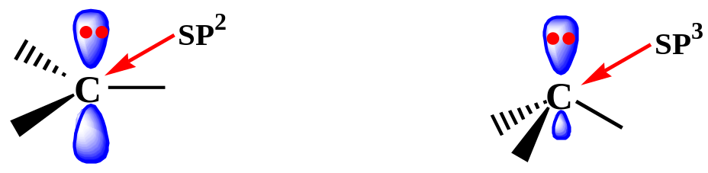

A > C > D > B
烯丙型
(2) 碳负离子
中心碳原子的杂化方式：
中心碳原子杂化方式不同：杂化轨道的S成分越多，
生成的碳负离子稳定性越大。

Slide 68

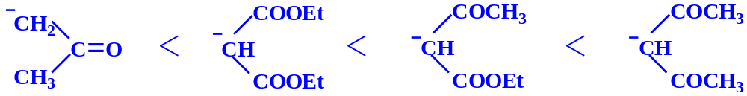
诱导效应：
中心碳原子连有强吸电子基时，将使碳负离子的稳定性增加。
中心碳原子连有供电子基时，将使碳负离子的稳定性
降低。
共轭效应：
中心碳原子与π键直接相连时，其未共用电子对因与
π键共轭而离域，从而使碳负离子的稳定性增加。

Slide 69
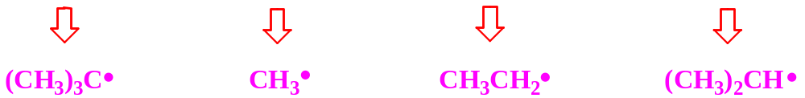

2. 与中间体有关的有机反应的反应速率比较
(1) 自由基取代反应：
反应的难易取决于活性中间体烃基自由基的稳定性，
烃基自由基越稳定，其反应速率越快，
(2) 亲电加成反应：
亲电加成反应的反应速率取决于碳碳不饱和键电子
云密度的大小，电子云密度越大，反应速率越快。

Slide 70


烯烃双键碳原子上连有供电子基时，将使反应活性
增大，反应速率加快；反之，反应速率减慢。
HX与烯烃发生亲电加成反应，其反应速率取决于HX
离解的难易。
(3) 亲电取代反应：
芳香族化合物亲电取代反应的反应速率取决于芳环上
电子云密度的高低。当芳环上连有供电子基（除卤素外的
第一类定位基）时，将使芳环上的电子云密度增大，反应

Slide 71
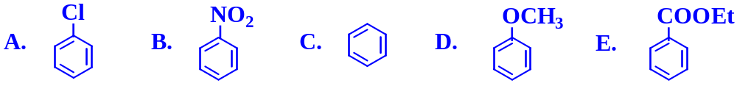



速率加快；连有吸电子基（卤素和第二类定位基）时，将
使芳环上的电子云密度降低，反应速率减慢。
(4) 亲核取代反应：
A. 烃基结构：
S_{N}1反应——电子效应是影响反应速率的主要因素。凡有利于碳正离子生成，并能使之稳定的因素均可加速S_{N}1反应。

Slide 72

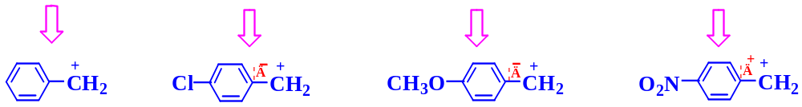

卤代烃发生S_{N}1反应的活泼顺序是：
如：
这里值得注意的是：当杂原子与中心碳原子直接相连
时，因中间体碳正离子的正电荷得到分散而有利于S_{N}1反

Slide 73
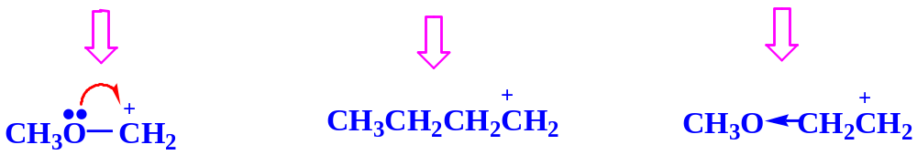


应的进行。如：
S_{N}2反应——空间效应是影响反应速率的主要因素。
α、β碳原子上烃基增多,不但不利于亲核试剂从背
后进攻,且造成过渡态拥挤,从而使S_{N}2反应反应活性降低
S_{N}2反应的活泼顺序为：

Slide 74

B.离去基团：
无论S_{N}1反应还是S_{N}2反应，离去基团总是带着一对电
子离开中心碳原子。
离去基团的碱性越弱，越易离开中心碳原子，其反应
活性越高。
依 次 减 弱
依 次 减 弱
卤代烃的反应活性顺序是：
C. 亲核试剂：
亲核试剂主要影响S_{N}2反应。
试剂中亲核原子相同时，其亲核能力为：

Slide 75

同周期元素形成的不同亲核试剂，其亲核能力为：
同族元素形成的不同亲核试剂，中心原子的可极化度
越大，其亲核能力越强。
下列亲核试剂在质子溶剂中与CH₃CH₂I反应，试比较
它们的反应速率：

Slide 76
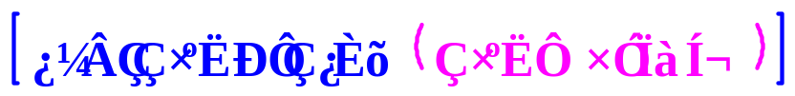




(5) 亲核加成：
亲核加成反应主要包括醛、酮的亲核加成反应和羧酸
及其衍生物的亲核加成反应。

Slide 77
亲核加成反应的反应速率取决于羰基化合物本身的结
构，即羰基碳原子的正电荷量。
而羰基碳原子的正电荷量又取决于取代基的电子效应
和空间效应。
当羰基连有吸电子基团时，将使羰基碳原子的正电性
增大，反应活性增强；反之，反应活性减弱。
当连有能与羰基发生共轭的基团时，因共轭效应的结
果，使羰基碳原子的正电荷得到分散，故反应活性降低。
不同醛、酮的羰基的反应活性顺序是：

Slide 78


羧酸衍生物亲核取代反应活性顺序是：
例1: 按亲核加成反应的活泼顺序排列：
例2: 按酯化反应速度由快到慢排列为序：

Slide 79






(6) 消除反应：
消除反应主要指卤代烃脱HX和醇的分子内脱水。
卤代烃：

Slide 80
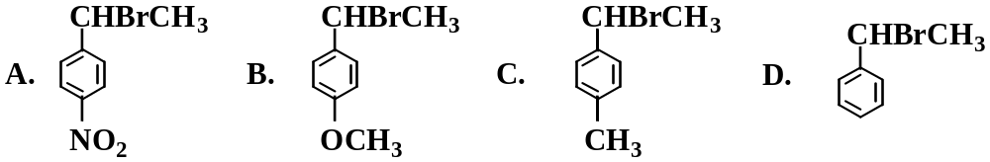
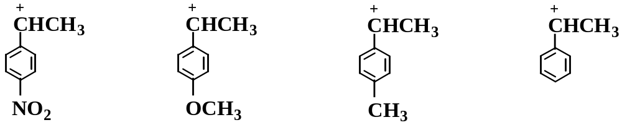

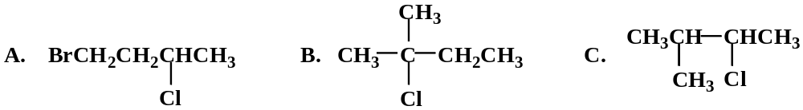

醇：
例: 按E1反应活性由大到小排列

Slide 81

按E2反应活性由大到小排列：
四、关于芳香性问题
芳香性的判断依据：
1. 必须是闭合的环状共轭体系；
2. 成环原子要共平面或接近共平面；
3. π电子必须符合4n + 2 的休克尔规则。

Slide 82
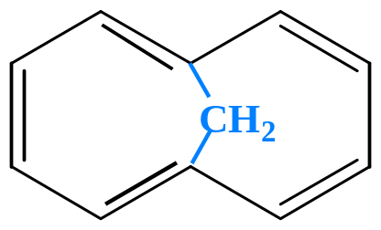
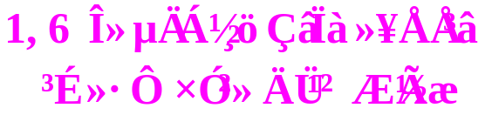
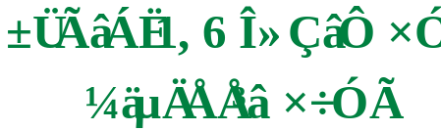

1. 单环体系芳香性的判断：
含杂原子的平面单环体系，也可用休克尔规则来判断
是否具有芳香性。

Slide 83
2. 稠环体系：
稠环指的是由单环多烯稠并而成的多环多烯体系。
若稠环体系的成环原子接近或在一个平面上，仍可用
休克尔规则判断。其方法是：
略去中心桥键，直接利用休克尔规则进行判断，若π
电子数符合 4n + 2 的规则，就有芳香性。

Slide 84
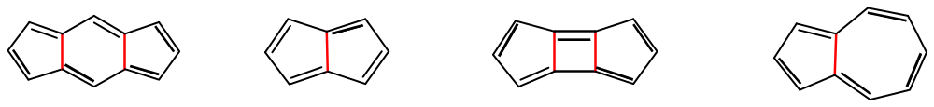







3. 环状有机离子：
由此推断：

Slide 85




4. 富烯及衍生物：
这类化合物都具有较大的偶极矩，说明它们的电荷分
离程度较大。因此，这类化合物在用休克尔规则判断其是
否具有芳香性时，先将分子写成偶极结构式，分别对含有
两个电荷相反的共轭环进行判断，若两个环的π电子数都
符合 4 n + 2 的休克尔规则，那么整个分子就具有芳香性。

Slide 86
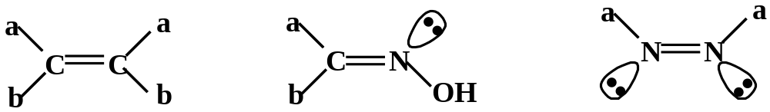
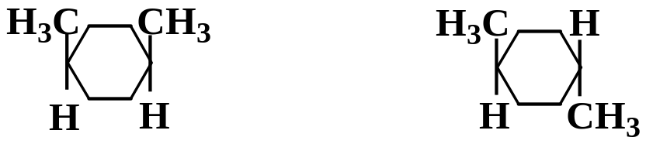
五、关于立体异构问题
1. 几何异构：
产生的原因：双键或环使单键的自由旋转受到限制，而使分子具有不同的空间排布方式，即构型不同。
含双键的化合物：只要有一个双键原子连有相同的原子或基团，就不存在顺反异构（N原子上的孤对电子可看成是一个基团）。
环烃化合物：必须两个或两个以上的环碳原子连有不同的原子或基团。

Slide 87
2. 旋光异构:
如果一个分子与其镜象不能重叠，它就是手性分子。手性分子又称为光学活性化合物。
互为镜象的两个化合物称为对映异构体，简称对映体。互为对映体的两个化合物，除旋光方向相反外，一般的化学性质、物理性质相同。
一个化合物有无手性，一般可根据分子是否存在对称面和对称中心来判断。如果一个分子既没有对称面，也没有对称中心，则该分子即为手性分子。
(1) 判断饱和键的分子是否有手性：
通常看是否有手性碳原子。

Slide 88
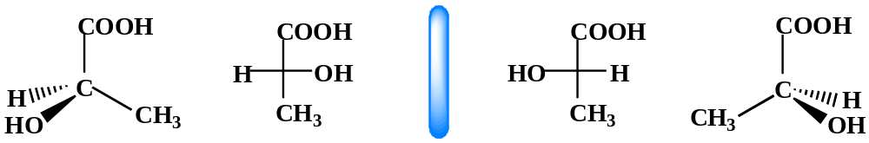
若分子中只含一个手性碳原子，它一定是手性分子，存在一对对映体。

Slide 89

(2) 含杂原子的对映异构：
(3) 含手性轴和手性面化合物：
典型的含手性轴化合物——丙二烯型化合物：
两端的不饱和碳原子只要有一个不饱和碳原子连有两
个相同的原子和基团，那么，这个分子就没有手性。
同理，螺环化合物也是如此。注意多个螺环。

Slide 90


(4) 环状化合物：
顺反异构和旋光异构往往同时存在。
1 , 3 – 二取代环丁烷和1 , 4 – 二取代环
己烷（无论两个取代基相同与否，是顺式还
是反式）均因有对称面而无旋光性。
其他三元、四元、五元、六元环状化合物，只要是分子中既无对称面，也无对称中心，分子就有旋光性(无论两个取代基相同与否)。

Slide 91



(5) 内消旋体、外消旋体、非对映体和差向异构体：
内消旋体：分子中含相同的手性碳原子，且有对称面。对称的手性碳原子的构型必定相反，即一个为R –型，另一个为S – 型。
外消旋体：等量对映体的混合物。
非对映体：构造相同，构型不同但又不呈镜象关系的
化合物，互为非对映体。

Slide 92








差向异构体：在含多个手性碳原子的旋光异构体中，
若两个异构体只有一个手性碳原子的构型不同，其余各手
性碳原子的构型均相同，这两个异构体就互为差向异构体。
差向异构体必定是非对映体，非对映体不一定是差向
异构体。
互为差向异构体，也是非对映体。

Slide 93

是非对映体，但不是差向异构体。
3. 构象异构：
一般是指同一构型分子中由于单键旋转而产生的原子
或基团在空间的不同排列形式,这种异构称为构象异构。
在构型一定的分子的无数个构象中，其优势构象(即
稳定构象)通常是能量最低的构象。
判断分子构象的稳定性主要考虑：各种张力和偶极 – 偶极相互作用，一般说来，稳定构象是各种张力最小，偶极 – 偶极相互作用最大的那种排列。

Slide 94
(1) 直链烃及其衍生物：
从能量上看：大的原子或基团处于对位交叉式是最稳
定的构象，因为这样排布原子或基团彼此间的距离最远，
相互排斥力最小。
处于邻位交叉的原子或基团，若能形成分子内氢键，
则邻位交叉式是优势构象。
OH

Slide 95







(2) 环己烷及取代环己烷的优势构象：
环己烷优势构象
一取代环己烷的优势构象：取代基处于 e 键稳定。
二取代环己烷的优势构象：
在满足两个原子或基团的空间构型的前提下：处于 e
键的 取代基多者稳定；大的取代基处于 e 键稳定。

Slide 96




















写出下列化合物的优势构象：

Slide 97
第三章 完成反应
这是一类覆盖面宽、考核点多样化的试题，解答这类
问题应该考虑以下几个方面：
(1) 确定反应类型；
(2) 确定反应部位；
(3) 考虑反应的区域选择性；
(4) 考虑反应的立体化学问题；
(5) 考虑反应的终点……等问题。

Slide 98
§3.1 各类有机物的基本反应
一、烷烃 : 卤代、高温裂解、氧化
二、环烷烃 : 常见环(五元环和六元环)与烷烃类似 ,
小环(三元环、四元环)除具烷烃的反应外还可
发生与烯烃类似的加成反应.注意开环的位置。
三、烯烃 :
1.加成(1)催化加氢—顺式加成，放热反应
(2)与HX, H₂SO₄加成符合马氏规则,亲电加成
(3)与X₂, HXO加成符合马氏规则,亲电加成,反式加成
(4)硼氢化氧化得反马氏醇,顺式加成,亲电加成
(5)羟汞化-脱汞得马氏规则醇
(6)HBr/过氧化物加成得反马氏规则产物,自由基反应

Slide 99
2.氧化(1)酸性高锰酸钾氧化得酮、酸或CO₂
(2)稀冷高锰酸钾氧化得顺式邻二醇
(3)四氧化锇(OsO₄)氧化也得顺式邻二醇
(4)O₃氧化,Zn/H₂O得醛或者酮
(5)过氧酸氧化得环氧化合物,环氧化合物
再经酸性水解得反式邻二醇
3.α-卤代: 高温氯代， NBS溴代
四、共轭二烯烃 :1,2-加成 , 1,4-加成
双烯合成(具有高度的立体专一性,
要求是顺式共轭二烯)

Slide 100
五、炔烃 :
1.可发生与烯烃类似的亲电加成反应,但比烯烃难反应
2.炔氢可与NaNH₂/NH₃,Ag(NH₃)₂NO₃或Cu(NH₃)₂Cl反应生
成对应的盐
六、芳烃 :
1.环上的反应
(1)亲电取代—卤代、磺化、硝化、傅克烷基化、
傅克酰基化,氯甲基化反应
(2)氧化—开环
(3)加成

Slide 101
2.侧链上的反应
(1) α-H的卤代 (2)酸性高锰酸钾氧化
3.芳环上亲电取代反应活性及定位规则（两类定位基）
七、卤代烃
1.亲核取代反应(S_{N}1,S_{N}2)
(1)与H₂O/OH⁻反应生成醇
(2)与R’ONa反应生成醚
(3)与NH₃反应生成不同的胺
(4)与NaCN反应增加一个碳
(5)与AgNO₃反应生成AgX鉴别卤代烃
(6)与炔钠反应生成增长碳链的炔烃
(7)与NaI(丙酮)反应制碘代烃
(8)与⁻CH(COOC₂H₅)₂反应形成碳键

Slide 102
2.消除反应(E1,E2)
3.与金属反应
与Mg和Li反应对应得到的格氏试剂和有机锂试剂
在合成上应用广泛,可与含活泼氢的物质反应,与卤代烃
发生偶联反应,与羰基、环氧化合物和CO₂发生亲核加成
反应,加成产物再酸性水解可得碳链增长的醇和酸.
4.还原反应
卤代烃可被还原剂H₂/催化剂、 Na/NH₃ 、 Zn/H⁺ 、
NaBH₄ 、 KBH₄ 、 LiAlH₄等脱去卤素原子得到烃.
5.亲核取代与消除反应的竞争
(1)3⁰卤代烃易消除,1⁰卤代烃易取代,2⁰卤代烃中心碳
位阻增大消除比例增加,进攻试剂碱性强浓度大利于E₂ ,
溶剂极性小利于消除,反应温度高利于消除.

Slide 103
八、醇
1.一元醇
(1)酸碱性:酸性小于水,可与H⁺形成盐
(2)醇羟基的反应:可与HX 、 SOCl₂ 、PX₃ 、 PX₅
反应得到卤代烃,与SOCl₂反应时无吡啶得到构型保持
产物,有吡啶得到构型翻转产物,还可与R’COOH 、HNO₃
H₂SO₄ 、 H₃PO₄反应得到酯.
(3)脱水反应:分子内脱水成烯—消除
分子间脱水成醚—取代
(4)氧化① 强氧化剂氧化
酸性高锰酸钾、 酸性重铬酸钾或钠可将1⁰
醇氧化成羧酸,将2⁰醇氧化成酮,3⁰醇一般不被氧化.
②选择性氧化
CrO₃/C₅H₅N 、 CrO₃/稀H₂SO₄ 、 活性MnO₂
和[(CH₃)₂CHO]₃Al/CH₃COCH₃可选择性的氧化醇而不影响
双键、三键.

Slide 104
2.邻二醇
(1)与氢氧化铜形成络合物
(2)可被HIO₄ 、 Pb(OAc)₄氧化,区别于一元醇,α-羟基酮
在相同的条件下也可被氧化
(3)在H⁺存在下可发生频那醇重排
3.硫醇:酸性比醇强,比醇更容易被氧化
九、酚
1.酚羟基的反应
(1)与NaOH反应生成盐
(2)与FeCl₃溶液发生显色反应
(3)与RX/OH-反应生成酚醚,若是烯丙型芳醚高温下可
发生克莱森重排得到邻烯丙基酚或对烯丙基酚
(4)与RCOCl或(RCO)₂O反应生成酚酯,酚酯与路易斯酸
一起加热可发生Fries重排,酰基重排到酚羟基的邻位及对位.

Slide 105
2.芳环上的反应
(1)亲电取代活性强:卤代、硝化、磺化、傅克烷基化、
傅克酰基化
(2)在酚钠溶液中通CO₂ ,再酸化可得邻羟基苯甲酸
(3)与CHCl₃/NaOH/H₂O反应生成邻羟基苯甲醛(主)和
对羟基苯甲醛.
(4)与HCHO/H⁺发生羟甲基化反应,可在羟基的邻位和对
位引入羟甲基.
(5)与ArN₂⁺X发生偶联反应生成偶氮化合物.
3.氧化和还原:很容易被氧化

Slide 106
十、醚
1.与酸形成烊盐
2.与HI发生亲核取代反应生成醇和碘代烃,若HI过量,
产物都是碘代烃.
3.可被过氧酸氧化
4.硫醚也可与酸形成烊盐,易被氧化生成亚砜和砜
十一、环氧化合物
1.可与H₂O/H⁺、RONa、HX、NH₃、HCN、RMgX
发生开环加成反应.
2.不对称的环氧化合物发生开环反应时,酸催化时
亲核试剂进攻取代较多的环碳原子(C⁺稳定性）,碱催化
时亲核试剂进攻取代较少的环碳原子.

Slide 107
十二、醛和酮
1.亲核加成:可与HCN/OH⁻、NaHSO₃、R’OH/干HCl、
R’MgX、R’Li、H₂NY、RC≡C⁻、Ph₃P^{+__}C⁻R₂发生亲核加
成生成不同的产物.
2.α-H的反应
(1)羟醛缩合:分子间、分子内,交叉羟醛缩合,
当脂肪酮有两个不同烃基时,一般碱催化时反应优先在
取代较少的α-碳上,酸催化时反应优先发生在取代较多
的α-碳上.
(2)α-卤代及卤代反应
(3)氧化①醛可被托伦试剂、费林试剂等弱氧化剂
氧化,也可被强氧化剂氧化均得到羧酸.
②酮一般不被氧化,在剧烈的氧化条件下可
被氧化生成碳链断裂的羧酸.还可被过氧酸
氧化成酯(贝耶尔—维林格重排)

Slide 108
(4)歧化反应
(5)还原①醛酮可被H₂/Ni、NaBH₄、Na/C₂H₅OH、
(CH₃)₂CHOH/[(CH₃)₂CHO]₃Al还原成醇
②克莱门森还原和Wolff-Kishner-黄鸣龙
还原可将C=O直接还原成CH₂
③Mg/C₆H₆可将两分子羰基化合物还原成邻二醇
(6)达参反应:醛酮在强碱作用下与α-卤代酸酯反应生成
α,β-环氧酸酯.产物经碱性水解再受热脱羧可
得到比起始原料(醛酮)多一个碳的醛或酮.
(7)曼尼希反应:含有α-H的酮与甲醛及N上有H的胺反应,
可以在酮的α-位引入一个氨甲基(又称氨甲基化
反应),可用于制备β-氨基酮.
(8)安息香缩合:芳醛在CN⁻催化下反应生成α-羟基酮
3.α,β-不饱和醛酮的反应:同时具有双键和羰基的性质,
还可发生1,4-加成反应(迈克加成).

Slide 109
十三、羧酸
1.酸性
2.与SOCl₂、PX₃、PX₅、P₂O₅或RCOCl、ROH、NH₃
反应生成羧酸衍生物.
3.可被LiAlH₄还原成醇.
4.α-卤代:X₂/PX₃
5.受热脱羧
6.汉斯狄克反应:与Ag₂O,X₂, △反应得到卤代烃
十四、取代羧酸
1.卤代酸(1)酸性:由于卤原子吸电子作用使酸性增强
(2)同时具有卤素原子和羧酸的性质
2.羟基酸(1)酸性:由于羟基吸电子作用使酸性增强
(2)同时具有醇和羧酸的性质
(3)受热脱水,脱羧
3.氨基酸(1)两性和等电点
(2)受热脱羧,脱水
(3)显色反应

Slide 110
十五、羧酸衍生物
1.水解、醇解、氨解
2.还原(1)LiAlH₄,所有的羧酸衍生物都可用氢化
铝锂还原得到醇或胺
(2)催化氢化:酰卤和酯可被还原
(3)罗森孟德还原:酰卤可被H₂/Pd-BaSO_{4,}
喹啉-S还原成醛
(4)酯可被Na/ROH还原成醇,可被Na/乙醚
还原成α-羟基酮
3.与金属有机化合物反应:格氏试剂,有机锂,酮锂试剂
4.酯缩合反应
5.酰胺的特性(1)酸碱性(2)霍夫曼降解(3)脱水(P₂O₅)
6.乙酰乙酸乙酯与丙二酸二乙酯的反应

Slide 111
十六、胺
1.碱性 2.酰化和磺酰化 3.与亚硝酸反应
4.与醛酮的反应 5.芳环上的亲电取代
十七、重氮化合物
重氮盐可与CuX,CuCN,KI,H₃⁺O,H₃PO₂发生取代反应,
还可与芳胺或酚发生偶联反应
十八、杂环化合物
1.五元杂环:亲电取代
2.六元杂环:吡啶—亲电取代,亲核取代,
侧链α-H的氧化, α-H的弱酸性

Slide 112
十九、糖类
单糖:成脎反应
氧化(被溴水氧化,被硝酸氧化,被HIO₄氧化)
还原反应
二十、周环反应
1.电环化反应: 4n型—热顺, 光对
4n+2型—热对, 光顺
2.环加成反应:4n+2型加热反应,4n型光照反应
3.σ-迁移反应:1,j-迁移,3,3-迁移,克莱森重排

Slide 113
§3.2 有机反应中常见的立体选择性反应
一、烯烃与H₂加成—顺式加成
二、烯烃与Br₂加成—反式加成
三、烯烃与HXO加成—反式加成
四、烯烃的硼氢化氧化—顺式水合
五、烯烃的氧化:被稀冷KMnO₄或OsO₄氧化得顺式邻二醇
六、烯烃的环化:1.被过氧酸氧化得顺式环合产物
2.与CH₂N₂/hr反应得顺式环合产物

Slide 114
七、环氧化物开环—反式开环
八、炔烃的还原:
1.被H₂/Pd-CaCO₃,喹啉还原得顺式产物
2.被Na/液NH₃还原得反式产物
九、S_{N}2反应—构型翻转
十、邻基参与—----构型保持,有时有重排产物
十一、E2消除及季铵碱的热消除—--反式消除
十二、醇与SOCl₂反应:
乙醚存在条件下得构型保持产物
吡啶存在条件下得构型翻转产物

Slide 115
十三、醛酮的还原—克拉姆(Cram)规则,
即进攻试剂从位阻较小的一边进攻
十四、贝克曼重排—反式重排,转移基团碳原子构型保持
十五、霍夫曼重排—相邻碳构型保持
十六、电环化反应—4n:热顺,光对
4n+2:热对,光顺
十七、环加成反应—[4n+2]环加成:同面/同面加成;
§3.3 完成反应例题讲解

Slide 116




这是自由基取代反应；反应发生在反应活性较高的 3°H上。
这是卤代烃的消除反应，消除取向遵循Saytzeff规则，生成取
代基多、热力学稳定的共 轭二烯烃。
/H₂O
这是卤代烃的亲核取代反应；反应发生在反应活性较高的C—
X键上。

Slide 117



这是含有α- H的酯在强碱条件下的Claisen酯缩合反应，产物
的结构特点是：除乙酸乙酯外，其它含α- H的酯都将得到在α- 位
上有支链的β- 酮酸酯。
反应物系α- 氨基酸，其受热生成交酰胺。
该反应是含有活泼氢的化合物与不含α- H的醛的缩合反应。
生成β- 羟基化合物。

Slide 118




该化合物为γ- 羟基酸，受热发生分子内脱水，生成交酯。
该反应是醇羟基被卤素取代的反应，反应按S_{N}1历程进行。与
HBr反应的特点是：易发生重排。
这是季胺碱的热消除反应，理应
生成连有取代基少的烯烃，即Hofmann产物。但该规律只适用于烷
基季胺碱。本题的反应物为非烷基季胺碱，消除生成稳定的烯烃.

Slide 119



该反应为多元醇的高碘酸分解反应，但高碘酸只分解α- 二醇。
该反应系交错Claisen酯缩合反应，不饱和酸酯中的“ε- H”受
共轭效应的影响而显示出一定的“酸性”。
Na

Slide 120



该反应是羧酸根与活泼卤代烃的反应，反应按S_{N}1历程进行，
必将伴随有重排产物生成。这是制备酯的又一方法。
该反应是卤代烃的碱性水解反应，随反应物β- C上的烃基增
多，反应逐渐过渡到按SN1历程进行，将得到以重排产物为主的醇。
这是苯的烷基化反应；当烷基化试剂的碳原子数≥3时易发生
重排。

Slide 121








这是α，β- 不饱和醛（或酮）的交错缩合反应；这里的关键
是“α- 氢”的确认，这里的“γ-H ”受共轭效应的影响而显示出一定
的“酸性”。
这是肟在酸催化下的Beckmann重排反应；产物为N-取代酰胺，其规律是：处于肟羟基反式的基团重排到酰胺N原子上。

Slide 122



这是酰胺的Hofmann降解反应；其产物特点是：生成减少一个
碳原子的胺。
这是一个氧化反应，值得注意的是：三元环对氧化剂是稳定的，
这里仅仅氧化碳碳双键，因该氧化剂较为温和，故氧化为顺式α-
二醇。
这是一个还原反应，该还原剂为选择性还原剂，它只还原羰基
而不影响乙氧羰基(即酯基)。

Slide 123
该反应是强碱存在下的E2消除反应，其立体化学要求是β- H
与离去基团处于反式共平面。产物的构型为(Z) – 型。
该反应为周环反应中的电环化反应，其规律是：
值得注意的是：电环化反应是可逆反应，在同一条件下(加热
或光照)遵循同样的规律。

Slide 124



羰基化合物的加成，其立体化学遵循Cram规则，即：

Slide 126

【思考题】

Slide 127


Slide 128


Slide 130
第四章 有机化学反应机理
反应机理是对反应过程的描述。因此，解这类题应尽可能的详尽，中间过程不能省略。要解好这类题，其首要条件是熟悉各类基本反应的机理，并能将这些机理重现、改造和组合。
书写反应机理时，常涉及到电子的转移，规定用弯箭头表示电子的转移。单箭头表示单电子转移,双箭头表示电子对转移.

Slide 131
一、自由基反应
自由基反应，常指有机分子在反应中共价键发生均裂，产生自由基中间体。有自由基参加的反应称为自由基反应
【例1】
【解】

Slide 132



【例2】
【解】

Slide 133


【例3】
【解】

Slide 134
【例4】依据下列反应事实，写出其可能的反应机理。
【解】
重复进行，即生成(CH₃)₃CCl和CHCl₃两种主要产物。
至于(CH₃)₃COH的量则于加入过氧化物的量有关。

Slide 135


二、亲电加成反应
1．鎓离子历程：
X₂与C＝C经π-络合物形成卤鎓离子，亲核的X⁻经反式加成生成产物。

Slide 136


【例5】
【解】

Slide 137





烯烃与X₂/H₂O反应机理
机理1：
X⁻
+ X₂
-H⁺
-HX
HO⁻ + X⁺
机理2：
H₂O + X₂
HO X
X⁺
⁻OH

Slide 138


2. 碳正离子历程：
烯烃与HX加成，H⁺首先加到C＝C电子云密度较高的
碳原子上，形成较稳定的碳正离子，然后，X⁻再加成上去。
如果加成得到的碳正离子不稳定，有可能重排为较稳定的
碳正离子，生成取代或消除产物。
Y⁻
+

Slide 139
烯烃炔烃与 的加成
ROH 、 HOH 、 ArOH 、 RCOOH
（1） 反应机理与烯烃加HX一致（如加中性分子多一步失H⁺）。
（2） 反应产物符合马氏规则。
（3） 反应条件：与水、弱有机酸、醇、
酚的反应要用强酸作催化剂。

Slide 140




【例6】
【解】

Slide 141





【例7】
【解】

Slide 142

【例8】
【解】

Slide 143
思考题：
1. 异丁烯在硫酸催化下可发生二聚，生成分子式为C₈H₁₆的两种混合物，它们被催化加氢后生成同一烷烃(2,2,4-三甲基戊烷)，试写出其反应历程。

Slide 144

3 烯烃的自由基加成反应机理
过氧化物 或 光照
CH₃CH=CH₂ + HBr CH₃CH₂CH₂Br
链增长
CH₃CH=CH₂ + Br • CH₃CHCH₂Br
CH₃CHCH₂Br + HBr CH₃CH₂CH₂Br + Br •
•
•
链终止： （略）

Slide 145

4 烯烃被过氧酸氧化成环氧化合物的反应机理
+ CH₃CO₃H
+ CH₃CO₂H
反 应 机 理
慢，亲电加成
快

Slide 146





烯烃环氧化反应中的立体化学问题
（1）环氧化反应是顺式加成，环氧化合物仍保持原烯烃的构型。
+ CH₃CO₃H
+ CH₃CO₂H
（2）反应物是对称的,只有一个产物。产物是不对称的,产物是一对旋光异构体
+ CH₃CO₂H
+ CH₃CO₂H
（3）当双键两侧空阻不同时，环氧化反应从空阻小的一侧进攻。
+
NaCO₃
1%
99%

Slide 147



6 1,2-环氧化合物的开环反应
1,2-环氧化合物是不稳定的，在酸或碱的催化作用下都会发生开环反应. 碱催化，负离子进攻空阻较小的碳。酸催化，负离子进攻正性较大的碳。
7 类卡宾与碳碳双键的加成反应
定义：类卡宾是一类在反应中能起卡宾作用的非卡宾类化合物。
最常用的类卡宾是ICH₂ZnI。
制备
CH₂I₂ + Zn(Cu)
ICH₂ZnI
类卡宾与碳碳双键加成反应的反应机理
乙醚
+ ZnI₂

Slide 148

三、亲电取代

Slide 149


【例9】
【解】

Slide 150

【例10】
【解】

Slide 151
思考题：
写出下列反应的反应历程：

Slide 152

四、亲核取代
1.双分子历程S_{N}2
CH₃Br + OH⁻
sp³
sp²
sp³

Slide 153
S_{N}2的特点
(1) 一步反应，只有一个过渡态。
(2) 产物的构型发生了翻转(瓦尔登转化)
(3)该反应在大多数情况下，是一个二级动力学控制的反应。
(4)反应活性大小: 伯>仲>叔

Slide 154


2、单分子亲核取代反应（S_{N}1）
(CH₃)₃Br + OH⁻
第一步:叔丁基溴首先离解成叔丁基碳正离子和溴负离子:
第二步:叔丁基碳正离子立即与OH⁻或水作用生成水解产物:

Slide 155
S_{N}1的特点
(1)这是一个两步反应，有两个过渡态，一个中间体，中间体为碳正离子。
(2) 由于亲核试剂可以从碳正离子两侧进攻，而且机会相等，因此若与卤素相连的碳是手性碳，则可以得到构型保持和构型翻转两种产物。
即立体构型:外消旋化.
实际中构型翻转产物多于构型保持产物
(3) 这是一个一级动力学控制的反应。

Slide 156
3、邻基参与历程
α−溴代丙酸负离子的水解反应，完全得到构型保持产物
O
H
O⁻
H
O⁻
分子内S_{N}2
CH₃
CH₃
H
C C
C C
C C
－Br⁻
=
=
=
CH₃
O
O
Br
O
OH
OH⁻
在离去基团的β−位有一带有未共用电子对或带负电荷的原子或基团参与反应。常见的邻位基团有：-COO⁻, -O⁻, -OH, -OR, -NR₂, -X及苯基等。
4. 影响 S_{N}1、S_{N}2反应活性的因素
形成的碳正离子越稳定S_{N}1越快,空间位阻越小S_{N}2
越快;亲核试剂亲核能力越强、离去基团的离去能力
越强S_{N}1S_{N}2越快,增大溶剂的极性利于S_{N}1,不利于S_{N}2.

Slide 157
5. S_{N}1、S_{N}2反应的比较
水-乙醇
RX + NaOH
ROH + NaX
S_{N}2
S_{N}1
1.动力学级数
二级
一级
2.立体化学
构型转化
外消旋化
3.重排现象
无
有
4.RCl,RBr,RI的相对速率
RI>RBr>RCl
RI>RBr>RCl
5.CH₃X, CH₃CH₂X, (CH₃)₂CHX, (CH₃)₃CX的相对速率
1>2>3>4
4>3>2>1
6.[RX]加倍对速率的影响
增加
增加
7.[NaOH]加倍对速率的影响
增加
无影响
8.增加溶剂中水的含量对速率的影响
降低
增加
9.增加溶剂中乙醇的含量对速率的影响
增加
降低
10.升高温度对速率的影响
增加
增加

Slide 158




五、消除反应
定义：在一个分子中消去两个基团或原子的反应称为消除反应。
分类：1,1消除(α-消除), 1,2消除(β-消除), 1,3消除, 1,4消除.
大多数消除反应为1,2消除(β-消除)。
1,1-消除(α-消除)
1,2-消除(β-消除)
1,3-消除
1,4-消除

Slide 159
1、β- 消除反应
1.1 消除反应的历程
① 单分子消除反应(E1)
反应底物首先离解为碳正离子和离去基团负离子，然后碳正离子失去β-碳上的氢原子而生成烯烃。
慢
H
C
R
C
R
L
H
C
R
C
R
L
2
2
2
2
+
快
B
H
C
R
C
R
R
C
=
C
R
H
B
2
2
2
2
当反应底物的分子结构有利于生成稳定的碳正离子时，消除反应将按照单分子历程进行。
E1或S_{N}1反应中生成的碳正离子还可以发生重排而转变为更稳定的碳正离子,然后再消除质子(E1)或与亲核试剂作用(S_{N}1).

Slide 160
② 双分子消除反应（E2）
在E2反应过程中，进攻试剂碱在进攻 β-氢原子的同时，离去基团带着一对电子离去，在α与β碳原子之间生成碳碳双键。反应经过一个过渡态。
β
α
C
H
O
-
H
C
H
C
H
B
r
2
5
2
CH₃
[ ]
C₂H₅O
H
CH－CH₂
Br
CH₃
C₂H₅
O
H
C
H
C
H
=
C
H
B
r
3
2

Slide 161
1.2 消除反应的取向
E1反应
H
B
r
H
H
H
C
H
C
H
C
C
H
C
H
C
H
C
C
H
2
3
2
3
C
H
3
C
H
3
H
δ
H
[
δ
]
C
H
C
H
C
H
C
C
H
C
H
C
H
=
C
3
3
2
3
C
H
C
H
（主）
3
3
H
H
δ
[
δ
]
C
H
CH
C
C
H
C
H
C
H
C
=
C
H
3
2
3
2
2
（次）
C
H
C
H
3
3
位能
对E1，主要是生成札依采夫烯，且消除活性是3°> 2°> 1°
反应进程

Slide 162
E2反应
C
H
C
H
=
C
H
C
H
δ
H
3
3
B
H
（主）
[
]
C
H
C
C
H
C
H
2
3
H
H
X
δ
C
H
C
H
C
H
C
H
3
2
X
H
B
δ
[
C
H
C
]
C
H
C
H
C
H
=
C
H
C
H
C
H
2
3
2
2
3
（次）
H
X
δ
对E2，大多数消除遵守札依采夫规则，但也有例外。
离去基难离去
不利于按札依采夫规律方向进行
亲核试剂体积增大
β-H 位阻增大

Slide 163



1.3 消除反应的立体化学
E1---没有明显规律，在立体化学上没有空间定向性
E2---主要为反式（共平面）消除
a.碱(B:)与离去基团的排斥力小，有利于B:进攻β-H。
b. 形成π键时轨道有最大的电子云重叠。
[ ]
-H₂O
-L⁻

Slide 164

1.4 季铵碱

Slide 166
1.5 卤代烷消除反应总述
(1) 3ºRX和空阻大的1ºRX、2ºRX在没有碱或极少量碱
存在下的消除反应常常是以E1反应机制进行的。
(2) 当有碱存在时，尤其是碱的浓度和强度比较大时，
卤代烷通常发生E2消除。
(3)无论是发生E1反应还是发生E2反应，RX的反应活性
均为：
RI > RBr > RCl 3ºRX > 2ºRX > 1ºRX
E1反应，3ºC⁺最易形成。
E2反应， 3ºRX提供较多的β-H。

Slide 167
1.6 消除与取代的竞争
SN1 、E（包括E1 、E2）
R-X或R-OH ：
1 ° 2 ° 3°
SN2
α-C或β-C上支链
试剂的碱性
都有利于消除反应
反之有利于取代反应
一般
溶剂的极性
反应温度

Slide 168
1.7 卤代烷与醇的不同点
RX ROH
*1 RI > RBr > RCl >RF
*2 只有3ºRX 和空阻大的2ºRX 、1ºRX 所有的醇都发生E1反应。
能发生E1反应
*3 反应要在极性溶剂或极性溶剂中加极 反应要用酸催化。
少量碱的情况下进行。
*4 只发生分子内的消除。 既发生分子内的，也发生分子
间的消除(成醚)。
*5 E1和S_{N}1同时发生，往往以S_{N}1为主。 E1和S_{N}1同时发生，以E1为主。

Slide 169

【例11】2,3-二氯丁烷在叔丁醇钠的叔丁醇溶液中进行
消除反应，得到两个顺反异构体，分别写出其反应历程。
【解】 2,3-二氯丁烷有两个手性碳原子，故有三个旋光
异构体，即一对对映体和一个内消旋体。
一对对映体
内消旋体

Slide 170

【例12】写出下面反应的反应历程。
【解】

Slide 171
思考题：

Slide 172
六、羰基的亲核加成反应
羰基的亲核加成反应历程可分为简单亲核加成反应和加成-消去反应历程。
(一) 简单亲核加成反应
这里包括与HCN、NaHSO₃、ROH的加成，其中以
与ROH的加成(即：生成缩醛的反应)最为重要。

Slide 173
【例13】写出下面反应的反应历程。
【解】

Slide 174
(二) 加成-消去历程
这里主要指醛、酮与氨及其衍生物的加成。
δ
+
δ
-
O
H
C
O
+ H
+
C
O
H
C
N
H
2
Y
羰
基
被
活
化
快
H₂
N-
Y,
慢
快
O
H
2
C
C
N
H
Y
C
N
Y
N
H
Y
快,
-
H
2
O
快,
-
H
+
(三) α-碳为亲核试剂的羰基亲核加成
这类反应包括羟醛缩合、Perkin（铂金）反应、Claisen缩合、Michael加成反应等。

Slide 175
O
O
=
-
=
H
C
H
C
H
+
O
H
C
H
C
H
+
H
O
2
2
2
-
亲
核
试
剂
O
δ
O
-
=
-
C
H
C
H
+
C
H
C
H
O
C
H
C
H
C
H
C
H
O
3
+
2
3
2
δ
O
H
H
H
2
O
-
C
H
C
H
C
H
C
H
O
+
O
H
3
△
C
H
C
H
=
C
H
C
H
O
+
H
O
3
2

Slide 176
【例14】写出下列反应的反应历程：
【解】

Slide 177


【解:】

Slide 178

思考题：

Slide 179


酯的水解历程
碱性水解
同位素O¹⁸示踪实验证明，酯水解是按酰氧键断裂方式进行的。
O
O
CH₃C-O¹⁸C₂H₅ + OH⁻
CH₃C-O⁻ + C₂H₅O¹⁸H
O
O
S_{N}2历程：
O
O
OH⁻
R
R
R
-
-
-
C
C
C
-
-
-
OH+CH
OH+CH
OH+CH
O
O
O
-
-
R-C-OCH₃
-
3
3
3
加成-消除历程：
O
O⁻
OH⁻
R-C-OCH₃
R-C-OCH₃
OH

Slide 180
酯的碱性水解历程称为B_{Ac}2(碱催化，酰氧键断裂，双分子历程)
O
OH⁻
R-C-OR'
O
O
R-C-OH+R'O⁻
R-C-O⁻+R'OH
酯的碱性水解是不可逆的。
碱的用量要超过催化量。
羰基活性越大，α-C空阻越小，酯基空间位阻越小，反应
速率越快。

Slide 181
下列羧酸酯，皂化反应的相对活性：
CH₃COOC₂H₅; B. CH₃COOCH(CH₃)₂
C. CH₃COOCH₃; D. CH₃COOC(CH₃)₃
C>A>B>D
A.
B.
C>A>B>D
C.
D.
O
O
酸性水解
H⁺
R-C-OR' +H₂O¹⁸
R-C-O¹⁸H+R'OH
酯的酸性水解历程称为A_{Ac}2(酸催化，酰氧键断裂，双分子历程)

Slide 182
O
+
OH
OH
H⁺
H₂O¹⁸
R-C-OR'
R-C-OR'
R-C-OR'
+
O¹⁸H₂
+
OH
OH
O
+
-HOR
′
-H⁺
R-C O R'
R-C-O¹⁸H
R-C-O¹⁸H
H
¹⁸OH
CH₃
O
CH₃
O
H₂SO₄
CH₃
C-OCH₃
CH₃
C⁺
CH₃
CH₃
CH₃
O
H₂O
CH₃
COH
CH₃
A_{Ac}1(酸催化，酰氧键断裂，单分子历程)

Slide 183
七 、 分子重排
定义:同一分子内部一个原子重排到另一个原子,形成新分子。
A:重排起点原子,B:重排终点原子,W:重排基团
分类: 离子型机理（亲核重排,亲电重排）
自由基重排
周环机理重排（σ-键迁移重排）

Slide 184
从碳原子到碳原子的重排
1.1瓦格涅尔-麦尔外因重排(Wagneer—Meerwein)
形成C⁺
(a)卤代烃 Ag⁺ 或 AlCl₃作用下
(b)含-NH₂,重氮化放氮
(c)醇-OH, 加 H⁺ (-H₂O)

Slide 185
CH₃
CH₃
CH₃
CH₃
CH₃
HNO₂
CH₃-C — C-CH₃
CH₃-C — C-CH₃
CH₃-C—C-CH₃
-N₂↑
+
=
CH₃
OH
NH₂
OH
O
不对称的邻二醇，在酸作用下，发生频哪醇重排产物常常是混合物，哪个产物占优势，要考虑以下问题：
铁
羊
在两个羟基中，哪一个首先被质子进攻生成 盐————决定于脱水后所生成的碳正离子的稳定性。
CH₃
如：
H₂SO₄
C
C
CH₃
C
C
CH₃
OH
OH
CH₃
=
O
CH₃
CH₃
C
C
CH₃
C
C
CH₃
稳定性：（Ⅰ）＞ （Ⅱ）
+
+
OH
OH
（Ⅱ）
主
（Ⅰ）

Slide 186
OCH₃
OCH₃
H₂SO₄
CH₃O-
C
C
CH₃O-
C
C
=
O
H
O
H
O
：
OCH₃
CH₃O-
C
稳定性大
..
C
+
O
H
② 当生成碳正离子后，相邻的两个不同基团迁移——
决定于迁移基团的电子云密度大小。
由于频哪醇重排是亲核反应中迁移基团带着一对成键电子迁移到缺电子的碳原子上，因此，迁移基团的电子云密度愈大，其迁移能力也愈大。

Slide 187
基团迁移能力大小的顺序：
芳基＞烷基，氢原子的迁移能力表现得不规则，一些场合下迁移能力小于烷基，但某些时候又优先于芳基。在芳香迁移基中，对位或间位有推电子基时可增大迁移能力，而邻位上的推电子基则减小迁移能力，拉电子基都降低迁移能力。
H
C
H
3
C
C
H
（Ⅰ）
H
C
H
3
+
如：
H⁺
O
H
C
C
H
O
H
O
H
H
C
H
3
主
C
C
H
（Ⅱ）
+
O
H
CH₃迁移
H 迁移
H
H
C
C
H
C
C
C
H
=
=
3
C
H
O
H
O
（主）
3

Slide 188
OCH₃
又如：
C
C
-Cl
C
C
-Cl
+
=
O
H
O
OCH₃
③ 重排立体化学
立体化学的研究表明，重排基团和离去基团相互处于反式位置，迁移基团从离去基团的背后接近碳原子。

Slide 189
反应实例
H⁺

Slide 190
1.2 频哪醇重排（邻二醇或邻二官能团）合成酮的方法
机理:

Slide 191
1.3 Semipinacol重排
O
O
=

Slide 192
1.4 二苯基乙二酮 ——二苯乙醇酸型重排
机理：

Slide 193
特点：①碱（无机碱醇溶液），若用有机碱（CH₃ONa, t-BuOK)得酯
②酮的结构

Slide 194
应用实例：

Slide 195
应用实例：

Slide 196
1.5 Favorski (法沃尔斯基）重排
α-基团迁移到卤素位置

Slide 197

Favorskii重排机理:

Slide 198
应用实例：

Slide 200
1.6 Wolff（沃尔夫）重排 和Arndt-Eistert（阿恩特-埃斯特尔特）α-重氮酮重排成乙烯酮

Slide 201
阿恩特-埃斯特尔特（Arndt-Eistert）合成

Slide 202


Slide 203


1.7 Curtius （库尔悌斯）反应
酰基叠氮化物在惰性溶剂中加热分解生成异氰酸酯
异氰酸酯水解则得到胺：

Slide 204

实例：

Slide 205
2 由碳原子到杂原子的重排
2.1 Beckmann重排
醛肟或酮肟在酸性催化剂作用下重排生成取代酰胺的反应
机理:
-H₂O
R
+
H₂O
R
C=N
R
R’
C=N
C=N
+
H₂O
R’
R’
+
-H⁺
R
C=N
RCONHR’
HO
R’

Slide 206
重排立体化学
实践证明不对称肟有很高的立体专一性——总是与氮上羟基处于反式烃基迁移。
N-OH
H
=
N
=O
H⁺
HO-N
O
=
=
H⁺
N-H

Slide 207
(1)催化剂:质子酸 H⁺,H₂SO₄ , HCl, H₃PO₄
非质子酸PCl₅, SOCl₂, TsCl, AlCl₃
用质子酸(极性溶剂中）催化时存在异构化问题

Slide 208
(2)肟的结构
芳酮肟不易发生异构化，得芳胺重排产物
脂环酮肟发生扩环反应生成内酰胺

Slide 209
应用

Slide 210
2.2 Hofmann重排
酰胺在次卤酸盐（如Br₂/NaOH)的作用下，重排后继而水解
生成少一个碳原子的伯胺。又叫霍夫曼降级。

Slide 211
机理:
-
RNH₂

Slide 212
当酰胺基的α-碳有手性，重排后，其构型不变

Slide 213
当酰胺基的α-碳上有羟基、氨基、卤素、烯键时
NH₂

Slide 214
当酰胺分子的适当位置有羟基、氨基存在时，可以成环

Slide 215
二元酸的酰亚胺：

Slide 216

3 丛杂原子到碳原子的重排
3.1 Stevens重排
季铵盐（ α-位有吸电子基）在碱催化条件下，重排生成叔胺的反应（连有活泼亚甲基的季铵盐的重排）
机理：

Slide 218
3.2Witting重排
醚类化合物在烃基锂或氨基钠等强碱的作用下
醚分子中的一个烷基发生位移生成醇的反应
迁移能力：CH₂=CH-CH₂，C₆H₅CH₂ > CH₃，C₂H₅ > Ph

Slide 219

应用实例：

Slide 220


4 σ-键迁移重排
σ键迁移反应叫σ重排反应。是指共轭体系： σ键从一端迁移到另一端
Cope重排

Slide 221
4.1 克莱森重排——烯丙基乙烯基醚生成羰基
3
2
1
H[1,3]迁移

Slide 222
① 烯丙醇+乙烯醚反应

Slide 223
② 烯丙醇与原酸酯反应

Slide 224

③ 羧酸烯丙酯与烯醇硅醚
LDA：二异丙氨基锂

Slide 225
芳香族Claisen重排
3
2
1
H[1,3]迁移
H[1,5]迁移

Slide 226


4.2 Cope重排

Slide 227
第五章 结构推断
推断题通常都是将有机物的物理性质、化学性质、光谱性质综合到一起，根据给出的化合物三方面的性质特征推断物质结构。属于知识的综合应用。
有机物的物理性质、化学性质前面已总结过，本章主要总结有机物光谱性质的一些重要规律。

Slide 228
§5.1 质谱
一、氮律：
当化合物不含氮或含偶数个氮时，该化合物分子量为偶数；
当化合物含奇数个氮时，该化合物分子 量为奇数。

Slide 229
二、质谱裂解反应：
1 . α-裂解
由自由基引发的、由自由基重新组成新键而在α-位导致碎裂的过程称为α-裂解。
α
α

Slide 230

2. i-裂解 (或叫正电荷诱导裂解)
由正电荷引发的断裂过程，它涉及两个电子的转移。
i-裂解
* i-裂解一般都产生一个碳正离子。
* 对于没有自由基的偶电子离子，只可能发生 i-裂解
α-断裂与i-断裂是两种相互竞争的反应。发生i-断裂的能力大小为：X＞ O、S＞ ＞N、C。即:N、C 一般进行α-断裂；卤素则易进行 i-断裂
3.σ- 裂解
当化合物不含杂原子、也没有π键时，只能发生 σ-裂解。

Slide 231

4. 氢的重排反应
1） 麦氏重排（ γ-H重排）
γ
β
α
γ
β
α
γ
β
α

Slide 232

2）自由基引发或正电荷诱导，经过四、五、六元环过渡氢的重排

Slide 233
3)长链酯基的双氢重排
.
+
O
+
H
OH
.
R－C
CH
2H
+
R’－CH－CH
R－C
O
(CH₂)_{n}
(CH₂)_{n}
O
H
H－CHR’
m/z 61+14n
n＝1,2,3

Slide 234
三、同位素峰族的应用
1.若RI（M）：RI（M+2）=100:4.4，则分子中可能含一个S
2.若RI（M）：RI（M+2）=1:1，则分子中可能含一个Br
3.若RI（M）：RI（M+2）=3:1，则分子中可能含一个Cl
4.若RI（M）：RI（M+2）：RI（M+4） =1:2:1，
则分子中可能含两个Br
5.若RI（M）：RI（M+2）：RI（M+4） =3:4:1，
则分子中可能含两个Cl

Slide 235

§5.2 紫外光谱
一、紫外最大吸收波长：
共轭体系越长，λmax越大；
共轭链上的取代基越多， λmax越大。
二、紫外吸收提供的结构信息：
化合物在220～700nm内没有吸收，说明
该化合物无共轭结构。
三、紫外吸收对应的电子跃迁类型：

Slide 236
§5.3 红外光谱
一、影响振动频率的因素
1. 物态变化的影响
通常同种物质气态的特征频率较高，液态和固态较低。例如丙酮v_{C=O}(气)＝1738 cm-1， v_{C=O}(液)＝1715 cm-1。
2. 浓度的影响（主要对易形成氢键的化合物）
若OH浓度增大， v_{O-H}移向低波数，强度增大，带变宽。游离态伸缩振动位于高波数区,带尖锐
3. 成键轨道类型

Slide 237
4. 诱导效应: 由于邻近原子或基团的诱导效应的影响使基团中电子分布发生变化，从而改变了键的力常数,使振动频率发生变化。基团吸电子能力越强，相邻基团振动频率越大例如:
5. 共轭效应
由于邻近 原子或基团的共轭效应使原来基团中双键性质减弱,双键力常数减小,使其吸收频率降低。例如:
6. 氢键的影响
形成氢键后基团的伸缩振动频率都会下降。例如：乙醇的自由羟基的伸缩振动频率是3640 cm⁻¹，而其缔合物的振动频率是3350 cm⁻¹。形成氢键还使伸缩振动谱带变宽。

Slide 238
7. 振动的耦合
若分子内的两个基团位置很近，振动频率也相近，就可能发生振动偶合，使谱带分成两个，在原谱带高频和低频一侧各出现一个谱带。例如乙酸酐的两个羰基间隔一个氧原子，它们发生耦合。羰基的频率分裂为1818和1750 cm⁻¹。(预期如果没有耦合其羰基振动将出现在约1760 cm⁻¹)。
弯曲振动也能发生耦合。例：－CH₃ 中C-H对称弯曲振动谱带约在1380cm⁻¹， 而－CH(CH₃)₂中C-H对称弯曲振动因振动偶合裂分为强度相近的两条谱带（约在1380cm⁻¹和1370cm⁻¹）， －C (CH₃)₃振动偶合使C-H对称弯曲振动裂分为强度差别较大的的两条谱带（约在1390cm⁻¹和1370cm⁻¹附近）。

Slide 239
二、 各类有机化合物的红外特征吸收
1. O－H
醇与酚：游离态－－3650～3590cm⁻¹，峰形尖锐。
缔合－－3350cm⁻¹附近，峰形宽而钝
羧酸：3300～2500cm⁻¹，中心约3000cm⁻¹,谱带宽
2 . N－H
胺类： 游离——3500～3300cm⁻¹
缔合——3400～3200cm⁻¹
伯胺：3500，3400cm⁻¹两条谱带（吸收强度比羟基弱）
仲胺：3400cm⁻¹（吸收峰比羟基要尖锐）
叔胺：无吸收
酰胺：伯酰胺：3350，3150cm⁻¹ 附近出现双峰
仲酰胺：3200cm⁻¹ 附近出现一条谱带
叔酰胺：无吸收

Slide 240
3. C－H
烃类：3300～2700 cm⁻¹范围，3000 cm⁻¹是分界线。
不饱和碳（三键、双键及苯环）＞3000 cm⁻¹
饱和碳（除三元环外）＜3000 cm⁻¹
炔烃：～3300 cm⁻¹，峰很尖锐
烯烃、芳烃：3100～3000 cm⁻¹
饱和烃基：3000～2700 cm⁻¹
－CH₃：～2960（s）、～2870 cm⁻¹（m）
－CH₂－：～2926（s）、～2850 cm⁻¹（s）
＞CH－：～2890 cm⁻¹(很弱，一般被其他峰掩盖）
醛基: 2850～2720 cm⁻¹，两个吸收峰，为醛基的特征吸收
谱带

Slide 241
4. C≡C 2280～2100cm⁻¹
5. C≡N 2250～2240cm⁻¹，谱带较 C≡C 强。
6. C＝O 1700cm⁻¹左右，1900～1500cm⁻¹范围，峰
尖锐或稍宽，其强度都较大。
7. C＝C 1680~1600 cm⁻¹ ，强度中等或较低
8. N＝O 强吸收,峰强度大
脂肪族：1580～1540 cm⁻¹， 1380～1340 cm⁻¹
芳香族：1550～1500 cm⁻¹，1360～1290 cm⁻¹

Slide 242
9. 苯(C-H) :900～650 cm⁻¹
一取代——770～730 cm-1，710～690 cm⁻¹
二取代—— 邻：770～735 cm⁻¹
对：860～800 cm⁻¹
间：900～800 cm⁻¹，810～750 cm⁻¹，
725～680 cm⁻¹

Slide 243
§5.3 核磁共振谱
一、¹H NMR谱
1.影响化学位移δ的因素:
A.电负性:
元素的电负性↑，通过诱导效应，使H核的核外电子云密度↓，屏蔽效应↓，共振信号→低场。 δ越大
B.磁各向异性效应：
①.双键碳上和苯环碳上的质子
双键碳上和苯环碳上的质子位于π键环流电子产生的感生磁场与外加磁场方向一致的区域（称为去屏蔽区），去屏蔽效应的结果，使双键碳上和苯环碳上的质子的共振信号移向低场区， δ大。HC=O 中δ_{H}=9.4～10 ，HC=C中δ_{H} = 4.5～5.7 ，C₆H₆中δ_{H} = 6～ 8.5。

Slide 244
②.三键碳上的质子
三键碳上质子位于π键环流电子产生的感生磁场与外加磁场方向相反的区域（称为屏蔽区），屏蔽效应的结果，使三键碳上的质子的共振信号移向高场区，δ小。HC≡C中δ_{H}=1.7～3。
C.共轭效应：
若共轭效应使被研究的质子H周围的电子云密度增加，则屏蔽增加，δ小；反之则δ大。
D.范德华效应 :
在空间中两个核靠的很近时,核外电子会互相排斥,这时氢核外电子云密度下降, δ值变大.

Slide 245

2.特征质子的化学位移值
OH NH₂ NH
0.5—5.5
2—4.7
6—8.5
1.7—3
10.5—12
9—10
4.6—5.9
0.2—1.5
13
12
11
10
9
8
7
6
5
4
3
2
1
0
C₃CH C₂CH₂ C-CH₃
环烷烃
CR₂=CH-R
CH₂Ar CH₂NR₂ CH₂S C≡CH CH₂C=O
CH₂=CH-CH₃
RCOOH
CH₂F CH₂Cl CH₂Br CH₂I CH₂O CH₂NO₂
RCHO
常用溶剂的质子的化学位移值
CHCl₃ (7.27)
D

Slide 246
3.核的化学等价与化学不等价:
分子内的一组(几个)氢,它们的化学环境相等,化学位移也相等,这组氢核称之为化学等价氢核。化学不等价一般包括以下几种情况
(1)与手性碳原子连接的-CH₂-上的两个质子是化学不等价的
(2)不对称双键同碳上质子化学不等价
(3)单键带有双键性质时会产生化学不等价质子
(4)取代环烷烃，当构象固定时，环上CH₂中的两个氢是化学不等价的

Slide 247

4.自旋偶会与裂分
峰裂分数：
n+1 规则； n为相邻碳原子上的质子数。
适用范围：相邻碳原子只有一种等价质子
(2) 峰裂分强度比：二项式的展开式系数:（a+b)^{n}

Slide 248
(3)自旋偶合的限度：
① 所谓邻近H原子通常指邻位碳上的H。自旋偶合随着距离的增大而很快消失（通常隔四个σ键作用就很小了）
② 一般活泼H即直接和杂原子连接的H(如OH,NH,SH），不和其他质子偶合。
(4) (n+1)(n^{/ +1) 规则}
n、n/ --分别为相邻碳上各不同质子数目
适用范围：相邻碳原子上有几种不等性质子。

Slide 249
二、¹³C NMR谱
1.质子宽带去偶谱（质子噪声去偶谱）：
质子对¹³C的偶合全部去掉，相同环境的碳均以
单峰出现的¹³C NMR谱。
2.偏共振去偶谱
只保留碳上所连H核对C的偶合，其他H对所考察C的 偶合全部除去。偶合裂分情况和氢谱相同，也符合（n＋1）规则。
3.常见化合物中¹³C化学位移δ的范围
sp³杂化碳的δ范围： 0～60ppm
sp杂化碳的δ范围： 60～90ppm
sp²杂化碳的δ范围： 100～220ppm

Slide 250
§5.4 例题讲解
1. 有一烃A (C₉H₁₂)，能吸收3 mol溴；与Cu(NH₃)₂Cl溶液能生
成红色沉淀；A在HgSO₄-H₂SO₄存在下能水合生成B (C₉H₁₄O)；B
与过量的饱和NaHSO₃溶液反应生成白色结晶；B与NaOI作用生成
一个黄色沉淀和一个酸C (C₈H₁₂O₂)，C能使Br₂-CCl₄溶液褪色，C
用臭氧氧化然后还原水解，生成D (C₇H₁₀O₃)。D能与羰基试剂反
应，还能与Ag(NH₃)₂OH溶液发生银镜反应，生成一个无α-H的二
元酸。确定A、B、C、D的构造，并写出有关的主要反应式。
解：

Slide 251
2. 旋光性化合物A (右旋)的分子式为C₇H₁₁Br，在过氧化物存在
下与HBr反应生成B和C异构体，分子式为C₇H₁₂Br₂，B有旋光性，
C无旋光性。用1mol KOH – C₂H₅OH溶液处理B，产生(＋)-A，处
理C产生(±)-A。用KOH – C₂H₅OH溶液处理A得D，分子式为
C₇H₁₀。D经臭氧化并还原水解得2 mol甲醛和1 mol的1 , 3 – 环戊二
酮。写出A、B、C和D的结构及有关反应式。
解：

Slide 253
3. 根据以下数据推测A、B和C的结构。
B可发生碘仿反应，IR谱图在1715cm⁻¹处有强吸收带。A的¹HNMR谱图表明：3H（单峰），2H（四重峰），3H（三重峰）。
解：

Slide 254
4．某化合物的分子式为C₅H₁₀O₂，红外光谱在1750、1250cm⁻¹处有强吸收峰；核磁共振谱在δ=1.2 ppm(双重峰,6H),δ=1.9 ppm(单峰,3H),δ=5.0 ppm(七重峰,1H)处
有吸收峰。试确定该化合物的构造式。
解：

Slide 255
5．非共轭双烯C₉H₁₆，核磁共振谱表明有三个烯键氢，A与过量的臭氧反应，接着还原水解产生2mol乙醛及化合物B（C₅H₈O₂）。B溶于稀碱，接着在碱溶液中分解产生化合物C（C₄H₈O）和甲酸盐。C可与苯肼反应，与次碘酸钠作用后产生碘仿，B的光谱数据为：IR（cm⁻¹）在1650，3200～2700有吸收峰；¹H NMR:δppm 1.3(s,1H), 1.2(t,3H), 2.8(q,2H), 4.5(d,1H), 7.0(d,1H)。试推断A,B,C的构造式。
解：
A. CH₃CH=CHCH₂C=CHCH₃
CH₂CH₃
O
O
OH
O
B.
HC=CH-C-CH₂CH₃
CH₃CH₂-C-CH₂CH
C. CH₃COCH₂CH₃

Slide 256
6．化合物A(C₈H₁₄)能使溴水褪色，被浓KMnO₄氧化得到直链化合物B(C₈H₁₄O₂)，B能发生碘仿反应生成C(C₆H₁₀O₄)。C加热到300℃得D(C₅H₈O)。D的核磁共振氢谱有两组峰，D在碱性溶液中加热反应得化合物E(C₁₀H₁₄O)，E能与苯肼反应，又能使溴水褪色，与CH₃Li反应再水解得化合物F(C₁₁H₁₈O)。试推测A、B 、 C 、 D 、 E 、 F的构造式。
解：
CH₃
A.
B. CH₃COCH₂CH₂CH₂CH₂COCH₃
CH₃
O
C. HOOCCH₂CH₂CH₂CH₂COOH
D.
O
O
E.
F.
HO
CH₃

Slide 257


第六章 有机合成
§6.1 常见化合物的合成方法
一、烷烃
1.武慈合成法
2.卤代烃与金属试剂反应
3.烯烃、炔烃催化氢化
4.格氏试剂与含活泼H的物质反应
-M
M

Slide 258
二、烯烃
1.卤代烃脱HX
R
β
α
R₂
R
R₂
⁻OH / 醇
R₁
C—C C=C + HX
R₃
△
R₁
R₃
H
X
2.醇脱水 条件：浓H₂SO_{4，} △反应常有重排现象，
若用Al₂O₃作催化剂高温脱水可避免重排。
β
α
β′
H₂SO₄
CH₃CH₂CHCH₃ CH₃CH₂CH=CH₂ + CH₃CH=CHCH₃
OH
170℃
主要
3.炔烃加氢
林德拉催化剂得顺式烯烃，钠的液氨还原得反式烯烃

Slide 259
4.邻二卤代烃脱卤素
R
R₂
R
R₂
R₁
C—C + Zn C=C + ZnX₂
R₃
R₁
R₃
X
X
5.用铜锂试剂制烯烃
R
R
CH₃
( )₂
R₁
C=C CuLi + CH₃Br C=C
R₁
R₂
R₂
6.维狄西反应
R
R-C
+
⁻CR'₂
R₂C=CR'₂ + Ph₃P=O
=
O
⁺PPh₃

Slide 260
7.季铵碱的热消除（若无β-H，则生成叔胺和醇）
8.酯的热消除
CH₃COOCH₂CH₂R
CH₃COOH +
RCH=CH₂
三、炔烃
1.用邻二卤代烷和偕二卤代烷制备
KOH-C₂H₅OH
KOH-C₂H₅OH或NaNH₂
R-CHX-CHX-R′
R-CH=CX-R′
R-C≡C-R′
O
Cl
R-C-CH₂-R′
Cl
2.用炔化物制备(可同时增长碳链）
液态氨
RC≡C⁻Na+R′X → RC≡C-R′

Slide 261
四、卤代烃
1．烷烃、芳烃侧链的光卤代（Cl、Br）
2．烯烃α-H的高温卤代
3．芳烃的卤代（Fe催化）
4．烯、炔加HX、X₂、HXO
5. NBS试剂法
6. 氯甲基化反应——制苄氯的方法
苯环上有致活基反应易进行

Slide 262
7．醇与HX作用
8．醇与卤化磷作用
9．醇与亚硫酰氯作用——制氯代烷
10. 醛、酮、羧酸的α-H卤代
O
O
=
酸
=
—C—CH—
—C—CBr— + HBr
Br₂
P
CH₃COOH + Cl₂ CH₂-COOH
-
Cl

Slide 263

五. 醇
1.卤代烃的水解 (条件：NaOH/H₂O，△)
2. 烯烃的间接水合
3. 烯烃的硼氢化氧化（反马式规则顺式加水）
4. 醛、酮、环氧乙烷与格氏试剂或RLi反应
5.醛、酮及羧酸衍生物的还原
醛、酮分子中的羰基用还原剂(NaBH₄,LiAlH₄ C₂H₅OH+Na）还原或催化加氢可还原为醇。羧酸衍生物可用LiAlH₄还原成醇

Slide 264

6.不含α-H的醛的歧化
7.环氧化物的开环
8.烯烃被稀冷KMnO₄或OsO₄氧化—制邻二醇
9.酮的双分子还原—制邻二醇
10.羟汞化-还原脱汞反应-马氏产物
C=C
C－C
C－C
OH
HgOAc
OH
H

Slide 265
六、酚
1.芳环上的磺化碱熔：
2.芳环上活泼卤原子被取代
当卤原子的邻、对位连有吸电子基团时，水解比较容易，不需要高压，甚至可用弱碱。
C
l
O
N
a
O
H
N
O
NaOH
N
O
2
H⁺
2
N
O
2
H₂O
C
l
O
N
a
O
H
N
O
2
Na₂CO₃
N
O
H⁺
N
O
H₂O
2
2
N
O
2
N
O
2
N
O
2

Slide 266
3.异丙苯氧化法
4.芳香族重氮盐的水解
+
-
N₂Cl
OH
△
+ H₂O + N₂ + HCl

Slide 267
七、醚
1．醇分子间脱水
此法只适用于制简单醚，且限于伯醇，仲醇产量低，叔醇在酸性条件下主要生成烯烃。
2．威廉逊成醚法
威廉逊合成法是制备混合醚的一种好方法。是由卤代烃与醇钠或酚钠作用而得。
威廉姆逊合成法中适合选用伯卤代烷与醇钠为原料

Slide 268
八、醛酮
1. 醇的氧化
[O]
[O]
R
C
H
2
O
H
R
C
H
O
R
-
C
O
O
H
[H]
[H]
R
＇
[O]
R
＇
[O]
C
H
O
H
C=
O
O
H
=O
R
R
氧化剂：KMnO₄、K₂Cr₂O₇ / H⁺、HNO₃等
用沙瑞特试剂可将伯醇控制氧化制得醛

Slide 269
2. 烃的氧化
炔烃水合制备相应的醛酮
H
g
S
O
4
H
C
C
H
+
H
O
C
H
C
H
O
2
H
S
O
3
2
4
OH
OH
C
H
g
S
O
4
CH
+
H
O
C-CH
3
2
H
S
O
2
4
O
84%
烯烃经臭氧化、空气催化氧化制备醛、酮
O
3
Z
n
C
H
O
+
H
C
H
O
H
2
O
62%
O
C
H
C
H
=
C
H
+
C
u
C
l
2
-P
d
C
l
2
_
_
3
2
O
2
C
H
C
C
H
3
3

Slide 270
芳环α-碳上的氢受芳环影响易被氧化成芳醛、芳酮
C
H
3
C
H
O
M
n
O
2
40%
65%
H
2
S
O
4
O
=
M
n
O
_
C
H
C
H
O
(
A
c
)
2
C
C
H
2
3
+
2
3
130℃
3. 傅－克酰基化制芳酮
O
O
=
_
=
_
+
_
A
l
C
l
3
C
R
R
C
C
l
O
O
=
=
_
A
l
C
l
C
C
C
l
+
3

Slide 271
4. 芳环甲酰化法--也称加特曼—科克反应
在催化剂存在下，芳烃和HCl、CO混合物作用，可以制得芳醛
C
H
O
+
C
O
+
A
l
C
l
3
H
C
l
C
H
3
C
H
O
C
H
O
+
+
A
l
C
l
3
C
H
C
O
H
C
l
+
3
51%
C
H
小量
3
5.偕二卤代物水解
X
酸或碱
R－C－R’
R－C－R’
(H)
(H)
H₂O
O
X

Slide 272
6.傅瑞斯重排反应合成邻位或对位羟基酮
一般低温有利于生成对位产物，高温有利于生成邻位产物；增大催化剂用量有利于生成对位产物
7.罗森孟德还原法制醛
O
O
Pd/BaSO₄
喹啉-硫
R-C-Cl +H₂
R-C-H
8.瑞默尔-蒂曼反应
O
H
O
H
O
H
①OH⁻
CHO
+ CHCl₃
+
②H⁺
(主)
CHO

Slide 273
9. 羟醛缩合法(制备增长碳链的醛酮）
稀碱
HCHO + CH₃CHO
HOCH₂CH₂CHO
△
CH₂=CHCHO
10. 乙酰乙酸乙酯法制甲基酮
O
O
O
O
①C₂H₅ONa
=
=
=
=
CH₃-C-CH-C-OC₂H₅
CH₃-C-CH₂-C-OC₂H₅
②R-X
R
-
O
① 稀OH
=
CH₃-C-CH₂-R
酮式分解
② H⁺, △

Slide 274
11. 炔烃的硼氢化
12. 炔烃的汞化-还原
13. 频哪醇重排
14. 腈与有机金属化合物的反应
O
RLi
H₃O⁺
—C≡N
—C—R
或RMgX
15. 酯缩合
O
O
O
O
C₂H₅ONa
CH₃C-OC₂H₅
+ H-CH₂COC₂H₅
CH₃CCH₂COC₂H₅

Slide 275
九、羧酸
1.烃的氧化
KMnO₄
烯烃
R-CH=CHR 2RCOOH
C
H
3
C
O
O
H
含α－H
的芳烃
KMnO₄
C
(
C
H
3
)
3
C
(
C
H
)
3
3
2. 伯醇和醛的氧化
RCH₂OH
RCHO
RCOOH
AgNO₃,NH₃
CH₃-CH=CH-CHO CH₃-CH=CH-COOH
-
C
H
O
COO
C
H
2
O
H
NaOH C₂H₅OH
+
2
~50ºC

Slide 276
3. 酮的氧化
过氧酸氧化
贝耶尔-维林格(Baeyer-Villiger) 氧化
O
O
O
水解
=
=
=
R
C
R
＇
+
C
H
C
O
O
H
R
C
O
R
＇
RCOOH
3
酯
氧原子插入的位置规律:
R₃C- > R₂CH- > Ph- > RCH₂- > -CH₃
4. 羧化法
①插入CO₂ (羧基化)
H⁺
R-MgX+CO₂
R-COOMgX
R-COOH
H⁺
R-Li+CO₂
R-COOLi
R-COOH
②插入CO (羰基化)
Ni(CO)₄
RCH=CH₂ + CO + H₂O
RCHCOOH
CH₃

Slide 277
H₃O⁺
5. 水解法
RCN
RCOOH
△
I₂,NaOH
6. 碘仿反应
RCOCH₃
RCOOH
7. 丙二酸酯的烃化水解
CH₂(COOC₂H₅)₂
C₂H₅ONa
-
+
R-X
CH(COOC₂H₅)₂ Na
-
COOH
R-CH(COOC₂H₅)₂
① OH / H₂O
R-CH
△
R-CH₂COOH
② H⁺
COOH
-CO₂
8. 科尔伯-施密特反应
O
Na
O
H
120～150℃
COONa
H⁺
O
H
+ CO₂
COONa
加压

Slide 278
十、酯：羧酸的酯化，羧酸衍生物的醇解，酮被过氧酸氧化
十一、酰胺：羧酸衍生物的胺解，腈的部分水解，
酮肟的重排（贝克曼重排）
十二、酸酐：羧酸与酰氯反应，羧酸与乙酸酐的交换反应，
羧酸在脱水剂存在下直接脱水
十三、腈：卤代烃的氰解，酰胺脱水，芳胺重氮盐的取代

Slide 279
十四、胺的合成
1. 氨或胺的烃基化
① 脂肪胺
+
-
NH₃ + R-X R-NH₃ + X
-
OH
R-NH₂ + H₂O
+
-
R-NH₂ + R-X R-NH₂-R + X
-
OH
R₂-NH + H₂O
② 芳香胺
-
Br
CN
-
OH
NH₃
芳卤的氨解很困难，在比较强烈的条件下方可实现。

Slide 280
Cl
NH₂
Cu₂O
+ NH₃ + HCl
200℃~ 230℃
加压
若以氨基钾(在液氨中)为亲核试剂则可使反应较易进行：
Br
NH₂
液氨
+ KNH₂ + KBr
-33℃

Slide 281
2. 含氮化合物的还原
① 硝基化合物的还原
H₂ / 催化剂
-NO₂ -NH₂
或化学还原
化学还原： Fe 、Zn 、Sn + HCl（H₂SO₄） 、LiAlH₄等
NO₂
NH₂
-
-
Sn + HCl
-CHO
-CHO
NO₂
NH₂
-
NH₄SH
-
-NO₂
或(NH₄)₂S
-NO₂

Slide 282
② 其它含氮化合物的还原
H₂ / Ni
R-CN R-CH₂NH₂
腈
或LiAlH₄
H₂ / Ni
R-CH=N-OH R-CH₂NH₂
肟
或LiAlH₄
O
=
LiAlH₄
R-C-NH₂ R-CH₂NH₂
酰胺
3. 加布里埃尔（Gabriel）合成法
在碱性条件下以卤代烃与邻苯二甲酰亚胺反应，得到N-烃基取代的邻苯二甲酰亚胺，水解之后便得到伯胺。
O
O
=
_
=
_
-C
-C
-
+
NH
KOH
NK
R-X
-C
-C
-KX
_
_
=
=
O
O
O
O
=
_
-
=
-
-C
OH
-C-O
N-R
-
+ R-NH₂
-C
水解
-C-O
_
=
=
O
O

Slide 283
4. 霍夫曼降解
5. 曼尼希反应
O
O
NH + HCHO +
CH—C—
NCH₂—C—C—
6. 醛酮的还原氨化
H
-C=O
+ HNH₂
-H₂O
-CH=NH
亚胺
H₂ / Ni
-CH₂NH₂
98%
伯胺
用伯胺代替氨，则生成仲胺

Slide 284
§6.2 有机合成路线设计的方法
一、有机合成路线设计应考虑的主要因素
1.碳架的建立：包括碳链的增长和缩短、开环和闭环、
环的扩大与缩小、重排反应等。
(1). 增长碳链的反应
H₂O / H⁺
① R-X + NaCN R-CN RCOOH
其中：R-X为脂肪族伯卤代烃
Y
CH₂Cl
②
+
HCHO
+
A
l
C
l
3
H
C
l
或ZnCl₂
其中：Y为给电子基
Y
C
H
O
③
+
C
O
+
A
l
C
l
3
H
C
l
或ZnCl₂

Slide 285
R
O
H
H
R
④
C
O
H
C
N
C
H
2
O
R
C
C
O
O
H
H
H
C
N
H
+
O
H
α
-
氰
醇
α
-
羟
基
酸
应
用
范
围
：
醛
、
甲
基
脂
肪
酮
、
C
8
以
下
环
酮
⑤
R
+
H₃O⁺
M
g
X
C
H
C
H
2
R
C
H
C
H
R
C
H
C
H
O
H
2
2
2
2
2
O
O
M
g
X
NaNH₂
R/X
⑥ R-C CH R-C CNa R-C C-R/
其中：R/ 为伯卤代烃
X 为Cl、Br、I
Na
⑦ 武慈反应
R-X + R-X R-R
⑧ 铜锂试剂反应
Li
CuI
R/X
R-X R-Li R₂CuLi R-R/
其中：R/ 最好为伯烷基； R 一般无限制

Slide 286
⑨ 傅-克反应
R
R ≥3 时重排产物为主
烷基化：
A
l
C
l
+ R-X
3
（或烯、醇）
O
酰基化：
=
C-CH₂CH₂CH₃
O
=
A
l
C
l
+ CH₃CH₂CH₂-C-Cl
3
（或酸酐）
CH₂CH₂CH₂CH₃
Zn-Hg
HCl
⑩ 羟醛缩合
：自身缩合、交叉缩合
⑾ 迈克加成

Slide 287
⑿ 格氏试剂与羰基化合物反应
O
R
=
① RMgX / 无水乙醚
/
C
R/-C-H（R//）
R
O
H
② H₂O / H⁺
H（R//）
O
O
R
=
① RMgX / 无水乙醚
=
① RMgX / 无水乙醚
/
C
O
H
R/-C-X
R/-C-R
R
② H₂O / H⁺
② H₂O / H⁺
R
O
O
R
=
① RMgX / 无水乙醚
=
① RMgX / 无水乙醚
/
C
O
H
R/-C-OR//
R/-C-R
R
② H₂O / H⁺
② H₂O / H⁺
R
① 无水乙醚
R-MgX + CO₂ RCOOH
② H₂O / H⁺

Slide 288
⒀ 乙酰乙酸乙酯和丙二酸酯的反应
O
O
=
=
C₂H₅ONa
R-X
CH₃-C-CH₂-C-OC₂H₅
-
O
① 浓OH, △
=
O
O
R-CH₂C-OH
酸式分解
② H⁺
=
=
CH₃-C-CH-C-OC₂H₅
O
-
R
① 稀OH
=
CH₃-C-CH₂-R
酮式分解
② H⁺, △
CH₂(COOC₂H₅)₂
C₂H₅ONa
-
+
R-X
CH(COOC₂H₅)₂ Na
-
R-CH(COOC₂H₅)₂
① OH / H₂O
R-CH₂COOH
② H⁺ ，△

Slide 289
⒁ 维荻希试剂与醛酮的反应
R//
-
R/
R//
R/
C=O +
(
p
h
)
P
C
H
C=C
3
R///
R
R///
R
季
膦
盐
R、 R/、R//、 R///可以为 –H、-R、-Ar、-COOR等
(2) 碳链的缩短
① 不饱和烃的氧化
KMnO₄
RCH=CHR/ RCOOH + R/COOH
H⁺
KMnO₄
R-C=CH₂ R-C=O + CO₂
R/
H⁺
R/
KMnO₄
R-C CH RCOOH + CO₂
H⁺
CH₂CH₂CH₃
COOH
KMnO₄
-CH(CH₃)₂
H⁺
-COOH

Slide 290
② 不饱和烃与臭氧作用
① O₃
R-C=CHR// R-C=O + R//CHO
R/
② Zn / H₂O
R/
③ 卤仿反应
O
=
X₂ + NaOH
R-C-CH₃ CHX₃↓ + R-COONa
或 NaOX
X₂ + NaOH
R-CHCH₃ CHX₃↓ + R-COONa
OH
或 NaOX
X 为Cl、Br、I
④ 脱羧反应
△
R-COONa + NaOH（CaO） R-H
⑤ 霍夫曼降解反应
O
=
Br₂ + NaOH
R-C-NH₂ R-NH₂
或 NaOBr + NaOH

Slide 291
（3）碳环的合成
① 双烯合成（D-A反应）
X
-X
△
+
其中：X 为吸电子基，反应容易进行
② 二元羧酸脱羧
CH₂COOH
CH₂
△
CH_{2 n}
CH_{2 n}
（ ）
C=O
（ ）
CH₂COOH
CH₂
其中：n = 2，3
Cl
Cl
③ 卡宾反应
C
(CH₃)₃COK
C = C + CHCl₃ C — C
CH₂
hν
C = C + CH₂N₂ C — C

Slide 292
④ 狄克曼缩合反应
O
=
CH₂
CH₂C-OC₂H₅
C₂H₅ONa
CH_{2 n}
（ ）
CH_{2 n}
（ ）
C=O
CH₂C-OC₂H₅
-C₂H₅OH
=
CH
O
COOC₂H₅
-
CH₂
① OH
CH_{2 n}
（ ）
C=O
其中：n = 2，3
② H⁺
CH₂
⑤ 傅克酰基化反应
O
HO
O
HO
O
=
=
=
C
C
+
O
A
l
C
l
3
Zn-Hg
=
C
HCl
O
=
O
SOCl₂
多聚磷酸
O
Cl
O
O
=
=
=
C
A
l
C
l
3

Slide 293
2.官能团的引入与转换
(1)单官能团的引入 （见各类有机物合成方法）
(2) 1，2-双官能团的同时引入
① 醛酮与HCN亲核加成
CH₃
OH
-H₂O
CH₂=C－CN
OH
CH₃－C=O
H₃O⁺
+HCN
CH₃－C－CN
(CH₃)₂-C-COOH
CH₃
CH₃
[H]
(CH₃)₂-C-CH₂NH₂
OH
② 安息香缩合
OH
O
CN—
2 CHO
CH—C

Slide 294
③ 酮醇缩合
COOC₂H₅
①Na,C₆H₅CH₃
O
COOC₂H₅
OH
② H₃O⁺
④ 醛、酮的双分子还原
CH₃
CH₃
Mg , C₆H₆
CH₃—C—C—CH₃
2CH₃COCH₃
OH
OH
⑤ 烯烃被氧化成邻二醇
稀冷KMnO₄
CH₃CH=CHCH₃
CH₃CH—CHCH₃
或OsO₄，H₂O₂
OH
OH
⑥ 环氧化合物的开环
O
H₃O⁺
CH₃CH—CHCH₃
CH₃CH—CHCH₃
OH
OH

Slide 295
(2) 1，3-双官能团的同时引入
① 羟醛缩合
OH
CHO
CHCH₂CHO
CH=CHCHO
+ CH₃CHO
OH ⁻
△
90 %
-H₂O
肉桂醛
② 曼尼奇反应
C₆H₅COCH₃ + HCHO + HN(CH₃)₂
C₆H₅COCH₂CH₂N(CH₃)₂
C₆H₅COCH=CH₂
③ 列弗尔马茨基反应
OH
1)Zn
C₆H₅CHO + BrCH₂COOC₂H₅
C₆H₅CHCH₂COOC₂H₅
2)H₃O⁺
C₆H₅CH=CHCOOC₂H₅

Slide 296
④ 酯缩合（包括分子间，分子内，交叉缩合）
O
O
O
O
C₂H₅ONa
CH₃C-OC₂H₅
+ H-CH₂CCH₃
CH₃CCH₂CCH₃
⑤ 烯胺的酰化反应
H
=O
N
+
N
H
含α-H酮
仲胺
烯胺
+
O
N
N
O
O
O
H⁺
=
+
-
=
酰基化
=
-
-C-R
+ R-C-Cl
-C-R
X
+
N
Cl
H₂O
H
H
⑥ 乙酰乙酸乙酯和丙二酸酯的酰化反应

Slide 297
(3) 1，4-双官能团的同时引入
① 乙酰乙酸乙酯和丙二酸酯的烷基化反应
② 活性亚甲基化合物对环氧化合物的开环反应
(4) 1，5-双官能团的同时引入
迈克加成反应
C₆H₅CH=CHCOCH₃ + CH₃COCH₂COOC₂H₅
1)C₂H₅ONa
C₆H₅CHCH₂COCH₃
2)H₃O⁺，△
CH₂COCH₃
(5) 1，6-双官能团的同时引入
CHO
①O₃ ②Zn,H₂O
CHO
KMnO₄ ,H
COOH
COOH
(6) 六元环常用双烯合成得到

Slide 298
（6）官能团的相互转化
①卤素、羟基、氨（胺）、羰基、羧基的转换
O
[ O ]
=
[ O ]
R-OH R-C- R-COOH
H₂O / OH⁻
PX₃
NH₃
R-NH₂
Mg
R-X
R-MgX R-X R-NR₂
① CO₂
R-NH₂
NaCN
R-NHR
② H₃O⁺
H₃O⁺
[ H ]
R-COOH R-CN R-CH₂NH₂
②羧酸及其衍生物的转换
R-COCl R-CONH₂
NH₃
H₃O⁺
H₂O
SOCl₂
NH₃
R/OH
R-COOH
NH₃
R/OH
P₂O₅
H₃O⁺
H₂O
R/OH
R-COOR/ (RCO)₂O

Slide 299
3.官能团的保护
ⅰ.醇羟基的保护
① 四氢吡喃醚
H⁺
R-O-
ROH +
O
O
四氢吡喃醚
H₂O / H⁺
ROH + HO(CH₂)₄CHO
R = 伯、仲、叔烃基
四氢吡喃醚：对碱、格氏试剂、烷基锂、催化加氢及
一些氧化剂稳定。但对酸不稳定。
② 转变成醚
Ph₃CCl
ROH R-O-CPh₃
CH₃COOH / H₂O
醚：对格氏试剂、还原剂、氧化剂、碱稳定。

Slide 300
ⅱ. 酚羟基的保护
OH
OCH₃
CH₃I 或 (CH₃)₂SO₄
HI，△
苯甲醚：对碱、氧化剂、还原剂等稳定，但对酸不稳定。
ⅲ. 醛、酮羰基的保护
O
R
=
HOCH₂CH₂OH / 干HCl
O
R-C-R/
C
R/
O
H₂O / H⁺
O
R
=
CH₃OH
OCH₃
R-C-H
C
H₂O / H⁺
H
OCH₃
缩醛（酮）：对还原剂、氧化剂、碱、格氏试剂稳定，
但对酸不稳定。

Slide 301
ⅳ. 羧基的保护
CH₃OH / H⁺
R-COOH R-COOCH₃
H₂O / H⁺或OH⁻
ⅴ. 氨基的保护
NH₂
NHCOCH₃
CH₃COCl 或 (CH₃CO)₂O
邻对位基
H₂O / H⁺或OH⁻
+ -
NH₂
NH₃ · SO₄H
H₂SO₄
间位基
NaOH
ⅵ. 双键的保护
X₂
R-CH=CH-R/ R-CH—CH-R/
Zn
X
X
卤代烃：对碱、氧化剂、还原剂稳定

Slide 302
4.化学选择性
包括：区域选择性，官能团活性选择性，
试剂选择性，反应条件选择性,立体选择性
二、有机合成设计的分析方法——逆向拆分法
对结构复杂的分子要进行拆分，拆分时往往
优先在与官能团相连的α－碳附近切断或在支链
最多的碳原子附近切断或在结构对称的地方切断。
三、有机合成战略——收敛型合成
A→B → C → D → E → TM 直线型合成
A→B → C
D → E →F
TM
收敛型合成

Slide 303


Slide 304


Slide 305


Slide 306


Slide 307


Slide 308


Slide 309


Slide 310


Slide 311


Slide 312


Slide 313


Slide 314


Slide 315


Slide 316


Slide 317


Slide 318


Slide 319


Slide 320


Slide 321


Slide 322


Slide 323


Slide 324


Slide 325


Slide 326


Slide 327


Slide 328


Slide 329


Slide 330


Slide 331


Slide 332


Slide 333


Slide 334


Slide 335


Slide 336


Slide 337


Slide 338


Slide 339


Slide 340


Slide 341


Slide 342


Slide 343


Slide 344


Slide 345


Slide 346


Slide 347
§6.3 合成例题讲解
CH₃
例1：由乙醇合成 CH₃CH—C—CH₂CH₃
OC₂H₅
例2：由不超过三个碳原子的烯烃或炔烃合成
H
O
CH₂CH=CH₂
n-C₃H₇
H

Slide 348
例3：以四个碳以下的有机物为主要有机原料合成
HO
O
例4：由甲苯和不超过三个碳原子的有机物为原料合成
NH₂
Br
Cl

Slide 349
有机化学专题辅导

Slide 350
有机化合物的分离与鉴别。
一、有机化合物的鉴别
鉴别有机化合物的依据是化合物的特征反应。作为鉴
别反应的试验应考虑以下问题：
反应现象明显，易于观察。即：有颜色变化，或有沉
淀产生，或有气体生成等。
方法简便、可靠、时间较短。
反应具有特征性，干扰小。
解好这类试题就需要各类化合物的鉴别方法进行较为
详尽的总结，以便应用。

Slide 351
1、烷烃 烷烃不易与酸、碱、氧化剂、还原剂反应
2、环烷烃：三元环使溴红棕色褪色，四元环以上不使溴褪色，环烷烃不使KMnO₄褪色。
3、烯烃：使KMnO₄紫色褪色。使Br₂/CCl₄红棕色褪色。

Slide 352
4、炔烃：使紫色的KMnO₄褪色。
使Br₂/Cl₄红棕色褪色。
与[Ag(NH₃)₂]⁺、[Cu(NH₃)₂]⁺作用生成沉淀。
（白色）
（砖红色）

Slide 353
5、芳烃：与浓H₂SO₄加热溶解
6、卤代烃：
与AgNO₃/乙醇作用，生成AgX沉淀，可鉴别不同类型卤代烃。

Slide 354
7、醇：
（1）与金属Na作用，放出气体，可鉴别醇。
（2）与K₂CrO₇/ H₂SO₄作用，溶液颜色由橙色变为绿色，可鉴别伯醇或仲醇(叔醇不反应)。
（3）与Lucas试剂（浓HCl/无水ZnCl₂）作用，伯醇室温不反应，仲醇几分钟后出现混浊，叔醇立即混浊、分层。可用于鉴别六个碳原子以下醇。
（4）与I₂/OH⁻作用，生成碘仿，可鉴别乙醇或甲基仲醇。

Slide 355
8、 酚
1）与FeCl₃溶液显色反应，可鉴别酚或烯醇结构化合物。
2）与Br₂/H₂O作用，生成白色沉淀，可鉴别苯酚。
9、醚
溶解于浓酸，生成钅羊盐。

Slide 356
10、醛和酮
（1）与羰基试剂作用生成沉淀。
（2）与饱和NaHSO₃作用生成白色沉淀，可鉴别醛、甲基脂肪酮或八碳以下的环酮。
（3）与I₂/OH⁻作用，生成碘仿，可鉴别乙醛或甲基酮。
（4）与Tollens试剂—[Ag(NH₃)₂]⁺ 作用，生成银镜，可鉴别醛。
（5）与Fehling试剂 (Cu²⁺/OH⁻)作用，生成砖红色沉淀，可鉴别脂肪醛。

Slide 357
11、羧酸
（1）与NaHCO₃或Na₂CO₃作用，放出气体，可鉴别羧酸。
（2）与Tollens试剂—[Ag(NH₃)₂]⁺ 作用，生成银镜，可鉴别甲酸。
（3）与KMnO₄ /H⁺作用，使紫色褪色，可鉴别甲酸或草酸。

Slide 358
13、酰胺
与NaOH加热，放出NH₃↑，可鉴别酰胺。
14、尿素
固体加热生成二缩脲，放出NH₃↑。二缩脲与稀CuSO₄/NaOH溶液作用，生成蓝紫色，可鉴别含两个以上酰胺键的化合物。

Slide 359
15、胺
（1）兴斯堡反应：与苯磺酰氯//NaOH作用，产物伯胺→溶解、仲胺→白色沉淀，叔胺不反应，仍为油状物，可鉴别伯、仲、叔胺。
（2）与亚硝酸（NaNO₂/HCl）作用：伯胺放出N₂、仲胺生成黄色油状物、脂肪叔胺溶解、芳香叔胺生成绿色固体。

Slide 360
16、糖
（1）Molish反应：糖与α-萘酚/酒精，浓H₂SO₄作用，生成紫色环，可鉴别糖类。
（2）Seliwanoff反应：酮糖与间苯二酚的浓盐酸溶液一起加热，生成红色溶液。
（3）氧化反应：
A．与[Ag(NH₃)₂]⁺作用，生成银镜（或与斐林试剂作用生成砖红色沉淀）。
B． Br₂/H₂O：红棕色褪色
（4）成脎反应：单糖与过量的苯肼作用，生成黄色沉淀—糖脎。
（5）与碘溶液反应：与I₂/KI溶液作用，直链淀粉呈蓝色，支链淀粉呈紫红色。

Slide 361
17、α-氨基酸、蛋白质
（1）与水合茚三酮作用，显蓝紫色，可鉴别α-氨基酸、多肽、蛋白质。
（2）二缩脲反应：蛋白质与新配制的碱性硫酸铜溶液反应，呈紫色。
（3）黄蛋白反应：蛋白质中含有苯环的氨基酸，遇浓硝酸发生硝化反应，生成黄色硝基化合物。
（4) Millon反应：蛋白质中酪氨酸的酚基遇到硝酸汞的硝酸溶液，首先生成白色沉淀，加热后酚基与汞形成红色化合物。

Slide 362
鉴别一组有机物的方法可以用文字叙述，也可以列表或图示表示。
[例题1]用简单化学方法鉴别下列化合物：
苯酚、苯甲醛、丙醛、苯乙酮、苄醇、1-苯基乙醇

Slide 363
[解](1)文字叙述法：将上述六种化合物分别加入FeCl₃溶液，显紫色的为苯酚。分别取剩余的五种化合物加入2,4-二硝基苯肼，生成黄色沉淀的是苯甲醛、丙醛、苯乙酮(第一组)；不生成黄色沉淀的是苄醇、1-苯基乙醇(第二组)。
分取第一组三种样品，加入托伦试剂，水浴加热，无银镜生成的为苯乙酮，有银镜生成的为苯甲醛、丙醛。再取后两种化合物，分别加入斐林试剂，水浴加热，有砖红色Cu₂O沉淀生成的为丙醛，无砖红色沉淀生成的是苯甲醛。
分取第二组两种样品，加入碘液和氢氧化钠溶液，水浴加热，有黄色CHI₃沉淀生成的是1-苯基乙醇，不生成黄色沉淀的是苄醇。
显然，这种表示方法比较繁琐

Slide 368


Slide 369


Slide 374
二、有机混合物的分离、提纯
1. 有机混合物的分离
有机混合物分离的一般原则是：
(1) 根据混合物各组分溶解度不同进行分离；
(2) 根据混合物各组分的化学性质不同进行分离；
(3) 根据混合物各组分的挥发性不同进行分离；
【例】试分离硝基苯、苯胺和苯酚的混合物。

Slide 375
2. 有机混合物的提纯
与分离不同的是混合物中只有含量较高的组分是所需
要的其它物质视为杂质，弃之不要。其方法通常是采取用
化学方法使杂质发生化学反应而易于除去。

Slide 376
【例】在乙酸正丁酯的合成中，反应后溶液中含有乙酸、
正丁醇、乙酸正丁酯、硫酸和水，如何得到纯的乙酸正丁
酯。

Slide 380
有机化学实验
习题及解答

Slide 381
有机化学实验习题及解答
有机化学实验教学经长期发展，已形成了独立的教学
体系。实验课的任务不仅是验证、巩固和加深课堂所学的
理论知识，更重要的是培养学生实验操作能力、综合分析
和解决问题的能力，养成严肃认真、实事求是的科学态度
和严谨的工作作风；培养学生积极思维，勇于实践，敢于
动手，不怕挫折，逐步掌握科学研究方法的创新能力，以
提高学生的综合素质。
为便于学习，我们在制作了有机化学实验的网上预习
课件的同时，又制作了有机化学实验习题及解答课件，以

Slide 382
全面提高有机化学实验课的教学质量。
本课件将有机化学实验的习题分为以下五类：
思考题(SK) 实验操作(CZ) 实验装置(ZZ)
判断题(PD) 填空题(TK)
试题难度系数分为三级：N 1为容易题；N 2为较难题；
N 3为难题。
试题编码为：题类—序号—难度。如：
TK — 5 — N 3
↑ ↑ ↑
题类 序号 难度

Slide 383
思考题
(SK)

Slide 384
思考题
1
测定熔点时，遇到下列情况将产生什么结果？
(1) 熔点管壁太厚；(2) 熔点管不洁净；(3) 试料研的不细或装得
不实；(4)加热太快；(5) 第一次熔点测定后，热浴液不冷却立即做
第二次；(6)温度计歪斜或熔点管与温度计不附贴。
答：(1) 熔点管壁太厚，影响传热，其结果是测得的初熔温度
偏高。
(2) 熔点管不洁净，相当于在试料中掺入杂质，其结果将导致
测得的熔点偏低。
(3) 试料研得不细或装得不实，这样试料颗粒之间空隙较大，

Slide 385
其空隙之间为空气所占据，而空气导热系数较小，结果导致熔距加
大，测得的熔点数值偏高。
(4) 加热太快，则热浴体温度大于热量转移到待测样品中的转
移能力，而导致测得的熔点偏高，熔距加大。
(5) 若连续测几次时，当第一次完成后需将溶液冷却至原熔点
温度的二分之一以下，才可测第二次，不冷却马上做第二次测量，
测得的熔点偏高。
(6) 齐列熔点测定的缺点就是温度分布不均匀，若温度计歪斜
或熔点管与温度计不附贴，这样所测数值会有不同程度的偏差。
2
是否可以使用第一次测定熔点时已经熔化了的试料使其固化后
做第二次测定？

Slide 386
答：不可以。因为有时某些物质会发生部分分解，有些物质则
可能转变为具有不同熔点的其它结晶体。
3
测得A、B两种样品的熔点相同，将它们研细，并以等量混合(1)
测得混合物的熔点有下降现象且熔程增宽；(2)测得混合物的熔点与
纯A、纯B的熔点均相同。试分析以上情况各说明什么？
答：(1)说明A、B两个样品不是同一种物质，一种物质在此充
当了另一种物质的杂质，故混合物的熔点降低，熔程增宽。
(2)除少数情况（如形成固熔体）外，一般可认为这两个样品为
同一化合物。
4
沸石(即止暴剂或助沸剂)为什么能止暴？如果加热后才发现没

Slide 387
加沸石怎么办？由于某种原因中途停止加热，再重新开始蒸馏时，
是否需要补加沸石？为什么？
答：(1)沸石为多孔性物质，它在溶液中受热时会产生一股稳
定而细小的空气泡流，这一泡流以及随之而产生的湍动，能使液体
中的大气泡破裂，成为液体分子的气化中心，从而使液体平稳地沸
腾，防止了液体因过热而产生的暴沸。
(2)如果加热后才发现没加沸石，应立即停止加热，待液体冷却
后再补加，切忌在加热过程中补加，否则会引起剧烈的暴沸，甚至
使部分液体冲出瓶外，有时会引起着火。
(3)中途停止蒸馏，再重新开始蒸馏时，因液体已被吸入沸石的
空隙中，再加热已不能产生细小的空气流而失效，必须重新补加沸
石。

Slide 388
5
冷凝管通水方向是由下而上，反过来行吗？为什么？
答：冷凝管通水是由下而上，反过来不行。因为这样冷凝管不
能充满水，由此可能带来两个后果：其一，气体的冷凝效果不好。
其二，冷凝管的内管可能炸裂。
6
蒸馏时加热的快慢，对实验结果有何影响？为什么？
答：蒸馏时加热过猛，火焰太大，易造成蒸馏瓶局部过热现象，
使实验数据不准确，而且馏份纯度也不高。加热太慢，蒸气达不到
支口处，不仅蒸馏进行得太慢，而且因温度计水银球不能被蒸气包
围或瞬间蒸气中断，使得温度计的读数不规则，读数偏低。

Slide 389
7
在蒸馏装置中，温度计水银球的位置不符合要求会带来什么结
果？
答：如果温度计水银球位于支管口之上，蒸气还未达到温度计
水银球就已从支管流出，测定沸点时，将使数值偏低。若按规定的
温度范围集取馏份，则按此温度计位置集取的馏份比规定的温度偏
高，并且将有一定量的该收集的馏份误作为前馏份而损失，使收集
量偏少。
如果温度计的水银球位于支管口之下或液面之上，测定沸点时，
数值将偏高。但若按规定的温度范围集取馏份时，则按此温度计位
置集取的馏份比要求的温度偏低，并且将有一定量的该收集的馏份
误认为后馏份而损失。

Slide 390
8
用磷酸做脱水剂比用浓硫酸做脱水剂有什么优点？
答：(1)磷酸的氧化性小于浓硫酸，不易使反应物碳化；(2)无
刺激性气体SO₂放出。
9
如果你的实验产率太低，试分析主要在哪些操作步骤中造成损失？
答：(1)环己醇的粘度较大，尤其室温低时，量筒内的环己醇很
难倒净而影响产率。
(2)磷酸和环己醇混合不均，加热时产生碳化。
(3)反应温度过高、馏出速度过快，使未反应的环己醇因于水形
成共沸混合物或产物环己烯与水形成共沸混合物而影响产率。

Slide 391
(4)干燥剂用量过多或干燥时间过短，致使最后蒸馏是前馏份增
多而影响产率。
10
在环己烯制备实验中，为什么要控制分馏柱顶温度不超过73℃？
答：因为反应中环己烯与水形成共沸混合物(沸点70.8℃，含水
10 %)；环己醇与环己烯形成共沸混合物(沸点64.9℃，含环己醇
30.5 %)；环己醇与水形成共沸混合物(沸点97.8℃,含水80 %)，因
此，在加热时温度不可过高，蒸馏速度不易过快，以减少未反应的
环己醇的蒸出。
11
在乙酸正丁酯的制备实验中，粗产品中除乙酸正丁酯外，还有
哪些副产物？怎样减少副产物的生成？

Slide 392
答：主要副产物有：1－丁烯和正丁醚。
回流时要用小火加热，保持微沸状态，以减少副反应的发生。
12
在正溴丁烷制备实验中，硫酸浓度太高或太低会带来什么结果？
答：硫酸浓度太高：(1)会使NaBr氧化成Br₂，而Br₂不是亲核
试剂。 2 NaBr + 3 H₂SO4(浓) →
Br₂ + SO₂ + 2 H₂O +2 NaHSO₄
(2)加热回流时可能有大量HBr气体从冷凝管顶端逸出形成酸雾。
硫酸浓度太低：生成的HBr量不足，使反应难以进行。
13
在正溴丁烷的制备实验中，各步洗涤的目的是什么？
答：用硫酸洗涤：除去未反应的正丁醇及副产物1－丁烯和正

Slide 393
丁醚。
第一次水洗：除去部分硫酸及水溶性杂质。
碱洗(Na₂CO₃)：中和残余的硫酸。
第二次水洗：除去残留的碱、硫酸盐及水溶性杂质。
14
何谓酯化反应？有哪些物质可以作为酯化反应的催化剂？
答：羧酸和醇在少量酸催化作用下生成酯的反应，称为酯化反
应。常用的酸催化剂有：浓硫酸，磷酸等质子酸，也可用固体超强
酸及沸石分子筛等。
15
乙酸正丁酯的合成实验是根据什么原理来提高产品产量的？
答：该反应是可逆的。

Slide 394
本实验是根据正丁酯与水形成恒沸蒸馏的方法，在回流反应装
置中加一分水器，以不断除去酯化反应生成的水，来打破平衡，使
反应向生成酯的方向进行，从而达到提高乙酸正丁酯产率之目的。
16
乙酸正丁酯的粗产品中，除产品乙酸正丁酯外，还有什么杂质？
怎样将其除掉？
答：乙酸正丁酯的粗产品中，除产品乙酸正丁酯外，还可能有
副产物丁醚，1-丁烯，丁醛，丁酸及未反应的少量正丁醇，乙酸和
催化剂（少量）硫酸等。可以分别用水洗和碱洗的方法将其除掉。
产品中微量的水可用干燥剂无水氯化钙除掉。
17
对乙酸正丁酯的粗产品进行水洗和碱洗的目的是什么？

Slide 395
答：(1)水洗的目的是除去水溶性杂质，如未反应的醇，过量碱
及副产物少量的醛等。
(2)碱洗的目的是除去酸性杂质，如未反应的醋酸，硫酸，亚硫
酸甚至副产物丁酸。
18
合成乙酰苯胺时，柱顶温度为什么要控制在105ºC左右？
答：为了提高乙酰苯胺的产率，反应过程中不断分出产物之一
水，以打破平衡，使反应向着生成乙酰苯胺的方向进行。因水的沸
点为100ºC，反应物醋酸的沸点为118ºC，且醋酸是易挥发性物质，
因此，为了达到即要将水份除去，又不使醋酸损失太多的目的，必
需控制柱顶温度在105ºC左右。
19

Slide 396
合成乙酰苯胺的实验是采用什么方法来提高产品产量的？
答：(1)增加反应物之一的浓度(使冰醋酸过量一倍多)。
(2)减少生成物之一的浓度(不断分出反应过程中生成的水)。两
者均有利于反应向着生成乙酰苯胺的方向进行。
20
合成乙酰苯胺时，锌粉起什么作用？加多少合适？
答：只加入微量（约0.1左右）即可，不能太多，否则会产生不
溶于水的ZnOH₂，给产物后处理带来麻烦。
21
合成乙酰苯胺时，为什么选用韦氏分馏柱？
答：韦氏分馏柱的作用相当于二次蒸馏，用于沸点差别不太大
的混合物的分离，合成乙酰苯胺时，为了把生成的水分离除去，同

Slide 397
时又不使反应物醋酸被蒸出，所以选用韦氏分馏柱。
22
在重结晶过程中，必须注意哪几点才能使产品的产率高、质量好？
答：1. 正确选择溶剂；
2. 溶剂的加入量要适当；
3. 活性炭脱色时，一是加入量要适当，二是切忌在沸腾时
加入活性炭；
4. 吸滤瓶和布氏漏斗必需充分预热；
5. 滤液应自然冷却，待有晶体析出后再适当加快冷速度，
以确保晶形完整；
6. 最后抽滤时要尽可能将溶剂除去，并用母液洗涤有残留

Slide 398
产品的烧杯。
23
选择重结晶用的溶剂时，应考虑哪些因素？
答：(1)溶剂不应与重结晶物质发生化学反应；
(2)重结晶物质在溶剂中的溶解度应随温度变化，即高温时溶解
度大，而低温时溶解度小；
(3)杂质在溶剂中的溶解度或者很大，或者很小；
(4)溶剂应容易与重结晶物质分离；
(5)溶剂应无毒，不易燃，价格合适并有利于回收利用。
24
合成乙酰苯胺时，反应达到终点时为什么会出现温度计读数的
上下波动？

Slide 399
答：反应温度控制在105摄氏度左右，目的在于分出反应生成
的水，当反应接近终点时，蒸出的水份极少，温度计水银球不能被
蒸气包围，从而出现瞬间短路，因此温度计的读数出现上下波动的
现象。
25
从苯胺制备乙酰苯胺时可采用哪些化合物作酰化剂？各有什么
优缺点？
答：常用的乙酰化试剂有：乙酰氯、乙酸酐和乙酸等。
(1)用乙酰氯作乙酰化剂，其优点是反应速度快。缺点是反应中
生成的HCl可与未反应的苯胺成盐，从而使半数的胺因成盐而无法
参与酰化反应。为解决这个问题，需在碱性介质中进行反应；另外，
乙酰氯价格昂贵，在实验室合成时，一般不采用。

Slide 400
(2)用乙酐(CH₃CO)₂O作酰化剂，其优点是产物的纯度高，收率
好，虽然反应过程中生成的CH₃COOH可与苯胺成盐，但该盐不如
苯胺盐酸盐稳定，在反应条件下仍可以使苯胺全部转化为乙酰苯胺。
其缺点是除原料价格昂贵外，该法不适用于钝化的胺(如邻或对硝
基苯胺)。
(3)用醋酸作乙酰化剂，其优点是价格便宜；缺点是反应时间长。
26在对甲苯磺酸钠的制备实验中，中和酸时，为什么用NaHCO₃
而不用Na₂CO₃？
答：因为用NaHCO₃中和生成具有酸性的NaHSO4，其水溶性
较大；而用Na₂CO₃中和，易将硫酸完全中和，生成中性的Na₂SO4，且水溶性较小，从而易使产品中夹杂有硫酸钠，影响产品质量。

Slide 401
27
用浓硫酸作磺化剂制备对甲苯磺酸钠的优缺点是什么？
答：用浓硫酸作磺化剂的优点是：
1 1. 原料易得，价格便宜。
2.可以避免使用氯磺酸、发烟硫酸等磺化剂带来的麻烦，减少
环境污染。
3.操作简单，反应温度适宜。
用浓硫酸作磺化剂的缺点是：
1.与氯磺酸、发烟硫酸等磺化剂比较，浓硫酸的磺化能力相对
较弱，因此反应速度较慢，反应温度相对较高，产率较低。
2.因使用过量的浓硫酸，使对甲苯磺酸钠的分离相对困难些。
28

Slide 402
在对甲苯磺酸钠的制备实验中，NaCl起什么作用？用量过多或
过少，对实验结果有什么影响？
答：NaCl的作用是：
1.第一次是使对甲苯磺酸转化成钠盐。
2.第二次是起盐析作用，使对甲苯磺酸钠晶体析出。NaCl 用
量过多，产品中将混有NaCl杂质，降低产品纯度。NaCl用量过少，不能使对甲苯磺酸钠结晶完全析出，降低产率。
29
具有何种结构的醛能发生Perkin反应？
答：醛基与苯环直接相连的芳香醛能发生Perkin反应。
30
在Perkin反应中醛和具有(R₂CHCO)₂O结构的酸酐相互作用能

Slide 403
能否得到不饱和酸？为什么？
答：不能。因为具有(R₂CHCO)₂O结构的酸酐分子只有一个α-H原子。
31
苯甲醛和丙酸酐在无水K₂CO₃存在下，相互作用得到什么产物？
答：得到α-甲基肉桂酸(即：α-甲基-β-苯基丙烯酸)。
32
苯甲醛分别同丙二酸二乙酯、过量丙酮或乙醛作用应得到什么
产物？从这些产物如何进一步制备肉桂酸？
答：将得到：

Slide 404
33
在肉桂酸制备实验中，能否在水蒸汽蒸馏前用氢氧化钠代替碳
酸钠来中和水溶液？
答：不能。因为苯甲醛在强碱存在下可发生Cannizzaro反应。
34
在肉桂酸制备实验中，水蒸汽蒸馏除去什么？是否可以不用水
蒸汽蒸馏？
答：除去苯甲醛。不行，必须用水蒸气蒸馏。

Slide 405
35
什么情况下需要采用水蒸汽蒸馏？
答：下列情况需要采用水蒸气蒸馏：
(1)混合物中含有大量的固体，通常的蒸馏、过滤、萃取等方法
都不适用。
(2)混合物中含有焦油状物质，采用通常的蒸馏、萃取等方法都
不适用。
(3)在常压下蒸馏会发生分解的高沸点有机物质。
36
制备肉桂酸时为何采用水蒸汽蒸馏？
答：因为在反应混合物中含有未反应的苯甲醛油状物，它在常
压下蒸馏时易氧化分解，故采用水蒸汽蒸馏，以除去未反应的苯甲

Slide 406
醛。
37
何谓韦氏（Vigreux）分馏柱？使用韦氏分馏柱的优点是什么？
答：韦氏（Vigreux）分馏柱，又称刺形分馏柱，它是一根每
隔一定距离就有一组向下倾斜的刺状物，且各组刺状物间呈螺旋状
排列的分馏管。
使用该分馏柱的优点是：仪器装配简单，操作方便，残留在分
馏柱中的液体少。
38在合成液体有机化合物时，常常在反应液中加几粒沸石是为什么？
答：沸石为多孔性物质，它在溶液中受热时会产生一股稳定而

Slide 407
细小的空气流泡，这一流泡以及随之而生的湍动能使液体中的大气
泡破裂，成为液体分子的气化中心，从而使液体平稳地沸腾，防止
液体过热而产生暴沸。
39
何谓分馏？它的基本原理是什么？
答：利用分馏柱使几种沸点相近的混合物得到分离和纯化，这
种方法称为分馏。
利用分馏柱进行分馏，实际上就是在分馏柱内使混合物进行多
次气化和冷凝。当上升的蒸气与下降的冷凝液互相接触时，上升的
蒸气部分冷凝放出热量使下降的冷凝液部分气化，两者之间发生了
热量交换。其结果，上升蒸气中易挥发组份增加，而下降的冷凝液
中高沸点组份增加。如果继续多次，就等于进行了多次的气液平衡，

Slide 408
即达到了多次蒸馏的效果。这样，靠近分馏柱顶部易挥发物质的组
份的比率高，而在烧瓶中高沸点的组份的比率高，当分馏柱的效率
足够高时，开始从分馏柱顶部出来的几乎是纯净的易挥发组份，而
最后的烧瓶里残留的几乎是纯净的高沸点组份。
40
进行分馏操作时应注意什么？
答：1. 在仪器装配时应使分馏柱尽可能与桌面垂直，以保证上
面冷凝下来的液体与下面上升的气体进行充分的热交换和质交换，
提高分离效果。
2. 根据分馏液体的沸点范围，选用合适的热浴加热，不要在石
棉网上用直接火加热。用小火加热热浴，以便使浴温缓慢而均匀地
上升。

Slide 409
3.液体开始沸腾，蒸气进入分馏柱中时，要注意调节浴温，使
蒸气环缓慢而均匀地沿分馏柱壁上升。若室温低或液体沸点较高，
应将分馏柱用石棉绳或玻璃布包裹起来，以减少柱内热量的损失。
4.当蒸气上升到分馏柱顶部，开始有液体馏出时，应密切注意
调节浴温，控制馏出液的速度为每2～3秒一滴。如果分馏速度太快，
产品纯度下降；若速度太慢，会造成上升的蒸气时断时续，馏出温
度波动。
5.根据实验规定的要求，分段集取馏份，实验结束时，称量各
段馏份。
41
在粗产品环已烯中加入饱和食盐水的目的是什么？
答：加饱和食盐水的目的是尽可能的除去粗产品中的水分，有

Slide 410
有利于分层。
42
为什么蒸馏粗环已烯的装置要完全干燥？
答：因为环已烯可以和水形成二元共沸物，如果蒸馏装置没有
充分干燥而带水，在蒸馏时则可能因形成共沸物使前馏份增多而降
低产率。
43
用简单的化学方法来证明最后得到的产品是环已烯？
答：1.取少量产品，向其中滴加溴的四氯化碳溶液，若溴的红
棕色消失，说明产品是环已烯。
2.取少量产品，向其中滴加冷的稀高锰酸钾碱性溶液，若高锰
酸钾的紫色消失，说明产品是环已烯。

Slide 411
44
在对甲苯磺酸钠的合成中搅拌的目的是什么？
答：因为甲苯与浓硫酸互不相溶，通过搅拌可使两者充分接触，
达到缩短反应时间，减少碳化，提高产率的目的。
45
在对甲苯磺酸钠的合成中，怎样才能保证产品是对甲苯磺酸钠？
答：1.严格控制反应温度在100-120℃，因为在此温度下主要得
到邻位产物。温度过高，将得到苯二磺酸和二甲苯砜等副产物。
2.反应中一定要保持微沸状态，使上升蒸气环不超过球形冷凝
管的1/3。
46 减压过滤比常压过滤有什么优点？

Slide 412
答：减压过滤的优点是：过滤和洗涤速度快；液体和固体分离
比较完全；滤出的固体容易干燥。
47
重结晶的目的是什么？怎样进行重结晶？
答：从有机反应中得到的固体产品往往不纯，其中夹杂一些副
产物、不反应的原料及催化剂等。纯化这类物质的有效方法就是选
择合适的溶剂进行重结晶，其目的在于获得最大回收率的精制品。
进行重结晶的一般过程是：
1.将待重结晶的物质在溶剂沸点或接近溶剂沸点的温度下溶解
在合适的溶剂中，制成过饱和溶液。若待重结晶物质的熔点较溶剂
的沸点低，则应制成在熔点以下的过饱和溶液。
1 2.若待重结晶物质含有色杂质，可加活性碳煮沸脱色。

Slide 413
3.趁热过滤以除去不溶物质和活性碳。
4.冷却滤液，使晶体从过饱和溶液中析出，而可溶性杂质仍留
在溶液里。
5.减压过滤，把晶体从母液中分离出来，洗涤晶体以除去吸附
在晶体表面上的母液。
48
测定熔点时，常用的浴液体有哪些？如何选择？
答：测定熔点时，常用的热浴有液体石蜡，甘油，浓硫酸，磷
酸，硅油以及浓硫酸与硫酸钾按一定比例配制的饱和溶液等。
可根据被测物的熔点范围选择导热液，如：
(1)被测物熔点<140℃时，可选用液体石蜡或甘油(药用液体石
蜡可加热至220℃仍不变)。

Slide 414
(2)被测物熔点>140℃时，可选用浓硫酸，但不要超过250℃，
因此时浓硫酸产生的白烟，防碍温度的读数；
(3)被测物熔点>250℃时，可选用浓硫酸与硫酸钾的饱和溶液；
浓硫酸 ： 硫酸钾 = 7 ：3（重量）可加热到325℃；浓硫酸 ： 硫酸
钾 ＝ 3 ：2(重量)可加热到365℃；还可用磷酸(可加热到300℃)或硅
油(可加热到350℃)，但价格较贵，实验室很少使用。
49
蒸馏时为什么蒸馏烧瓶中所盛液体的量既不应超过其容积的2
／3，也不应少于1／3？
答：如果装入液体量过多，当加热到沸腾时，液体可能冲出或
飞沫被蒸气带走，混入馏出液中。如果装入液体量太少，在蒸馏结
束时，相对地也会有较多的液体残留在瓶内蒸不出来。

Slide 415
50
蒸馏时，为什么最好控制馏出液的流出速度为1－2滴／秒。
答：蒸馏时，最好控制馏出液的流出速度为1～2滴／秒。因为
此速度能使蒸馏平稳，使温度计水银球始终被蒸气包围，从而无论
是测定沸点还是集取馏分，都将得到较准确的结果，避免了由于蒸
馏速度太快或太慢造成测量误差。
51
如果液体具有恒定的沸点，能否认为它是单纯物质？为什么？
答：如果液体具有恒定的沸点，不能认为它是单纯物质。因为
有些液体能与其它组份化合物形成二元或三元恒沸物，它们也有恒
定的沸点，但确是混合物，而不是单纯物质。
52

Slide 416
制备已二酸时，为什么必须严格控制滴加环已醇的速度和反应
的温度？
答：该反应为强放热反应，若环已醇的滴加速度太快，反应温
度上升太高，易使反应失控；若环已醇的滴加速度过慢，反应温度
太低，则反应速度太慢，致使未作用的环已醇积聚起来。
53
用KMnO₄法制备已二酸，怎样判断反应是否完全？若KMnO₄
过量将如何处理？
答：用玻璃棒蘸取少许反应液，在滤纸上点一下，如果高锰酸
钾的紫色完全消失，说明反应已经完全。若KmnO₄过量，可用少
量NaHSO₃还原。
54

Slide 417
制备乙酸正丁酯实验中，理论产水量是多少？实际收集的水量
可能比理论量多，请解释之。
答：完全反应生成的水量应为：18×0.125=2.25g。实际收集的
水量中含有未反应的微量正丁醇和冰醋酸，所以比理论产水量多。
55
在乙酰乙酸乙酯制备实验中，加入50％醋酸和饱和食盐水的目
的何在？
答：因为乙酰乙酸乙酯分子中亚甲基上的氢比乙醇的酸性强得
多(pKa=10.654)，反应后生成的乙酰乙酸乙酯的钠盐，必需用醋酸
酸化才能使乙酰乙酸乙酯游离出来。用饱和食盐水洗涤的目的是降
低酯在水中的溶解度，以减少产物的损失，增加乙酰乙酸乙酯的收
率。

Slide 418
56
Claisen酯缩合反应的催化剂是什么？在乙酰乙酸乙酯制备实验
中，为什么可以用金属钠代替？
答：该缩合反应的催化剂是醇钠。在乙酰乙酸乙酯的合成中，
因原料为乙酸乙酯，而试剂乙酸乙酯中含有少量乙醇，后者与金属
钠作用则生成乙醇钠，故在该实验中可用金属钠代替。
57
何为互变异构现象？如何用实验证明乙酰乙酸乙酯是两种互变
异构体的平衡混合物？
答：在一定条件下，两个构造异构体可以迅速地相互转变的现
象，叫作互变异构体现象。如：

Slide 419
实验证明方法：
(1)用1%FeCl₃溶液，能发生颜色反应，证明有C=C结构的存在。
(2)用Br₂/CCl₄溶液，能使溴退色证明有C=C存在。
(3)用NaHSO₃溶液，有胶状沉淀生成证明有C=O存在(亦可用2，4-二硝基苯肼试验)。
58
写出下列化合物发生Claisen酯缩合反应的产物：(1)苯甲酸乙
酯和丙酸乙酯；(2)苯甲酸乙酯和苯乙酮；(3)苯乙酸乙酯和草酸乙
酯。
答：

Slide 420
59
如何通过乙酰乙酯合成下列化合物？
(1) 2-庚酮；(2) 3-甲基-戊酮；(3) 2，6-庚二酮；(4) 3-甲基-4-氧
代戊酸。
答：
60
学生实验中经常使用的冷凝管有哪些？各用在什么地方？
答：学生实验中经常使用的冷凝管有：直形冷凝管，球形冷凝

Slide 421
管，空气冷凝管及刺形分馏柱等。直形冷凝管一般用于沸点低于
140℃的液体有机化合物的沸点测定和蒸馏操作中；沸点大于140℃
的有机化合物的蒸馏可用空气冷凝管。球形冷凝管一般用于回流反
应即有机化合物的合成装置中(因其冷凝面积较大，冷凝效果较好)；
刺形分馏柱用于精馏操作中，即用于沸点差别不太大的液体混合物
的分离操作中。
61
什么时候用气体吸收装置？如何选择吸收剂？
答：反应中生成的有毒和刺激性气体(如卤化氢、二氧化硫)或
反应时通入反应体系而没有完全转化的有毒气体(如氯气)，进入空
气中会污染环境，此时要用气体吸收装置吸收有害气体。
选择吸收剂要根据被吸收气体的物理、化学性质来决定。可以

Slide 422
用物理吸收剂，如用水吸收卤化氢；也可以用化学吸收剂，如用氢
氧化钠溶液吸收氯和其它酸性气体。
62
有机实验中，什么时候用蒸出反应装置？蒸出反应装置有哪些形式？
答：在有机实验中，有两种情况使用蒸出反应装置：
一种情况是反应是可逆平衡的，随着反应的进行，常用蒸出装
置随时将产物蒸出，使平衡向正反应方向移动。
另一种情况是反应产物在反应条件下很容易进行二次反应，需
及时将产物从反应体系中分离出来，以保持较高的产率。
蒸出反应装置有三种形式：蒸馏装置、分馏装置和回流分水装
置。

Slide 423
63
有机实验中有哪些常用的冷却介质？应用范围如何？
答：有机实验中常用的冷却介质有：自来水，冰-水，冰-盐-水
等，分别可将被冷却物冷却至室温，室温以下及0℃以下。
64
有机实验中，玻璃仪器为什么不能直接用火焰加热？有哪些间
接加热方式？应用范围如何？
答：因为直接用火焰加热，温度变化剧烈且加热不均匀，易造
成玻璃仪器损坏；同时，由于局部过热，还可能引起有机物的分解，
缩合，氧化等副反应发生。
间接加热方式和应用范围如下：在石棉网上加热，但加热仍很
不均匀。水浴加热，被加热物质温度只能达到80℃以下，需加热至

Slide 424
100℃时，可用沸水浴或水蒸气加热。电热套空气浴加热，对沸点
高于80℃的液体原则上都可使用。油浴加热，温度一般在100- 250
℃之间，可达到的最高温度取决于所用油的种类，如甘油适用于
100-150℃；透明石蜡油可加热至220℃，硅油或真空泵油再250℃
时仍很稳定。砂浴加热，可达到数百度以上。熔融盐加热，等量的
KNO₃和NaNO₃在218℃熔化，在700℃以下稳定，含有40%NaNO₂，
7% NaNO₃和53%KNO₃的混合物，在142℃熔化，使用范围为150-
500℃。
65
何谓减压蒸馏？适用于什么体系？减压蒸馏装置由哪些仪器、
设备组成，各起什么作用？
答：在低于大气压力下进行的蒸馏称为减压蒸馏。减压蒸馏是

Slide 425
分离提纯高沸点有机化合物的一种重要方法，特别适用于在常压下
蒸馏未达到沸点时即受热分解、氧化或聚合的物质。减压蒸馏装置
由四部分组成：蒸馏部分：主要仪器有蒸馏烧瓶，克氏蒸馏头，毛
细管，温度计，直形冷凝管，多头接引管，接受器等，起分离作用。
抽提部分：可用水泵或油泵，起产生低压作用。油泵保护部分：有
冷却阱，有机蒸气吸收塔，酸性蒸气吸收塔，水蒸气吸收塔，起保
护油泵正常工作作用。测压部分：主要是压力计，可以是水银压力
计或真空计量表，起测量系统压力的作用。
66
在用油泵减压蒸馏高沸点化合物（如乙酰乙酸乙酯）前，为什
么要先用水泵或水浴加热，蒸去绝大部分低沸点物质（如乙酸乙
酯）？

Slide 426
答：尽可能减少低沸点有机物损坏油泵。
67
减压蒸馏中毛细管的作用是什么？能否用沸石代替毛细管？
答：减压蒸馏时，空气由毛细管进入烧瓶，冒出小气泡，成为
液体沸腾时的气化中心，这样不仅可以使液体平稳沸腾，防止暴沸，
同时又起一定的搅拌作用。
68
在实验室用蒸馏法提纯久置的乙醚时，为避免蒸馏将近结束时
发生爆炸事故，应用什么方法预先处理乙醚？
答：先用FeSO₄水溶液洗涤，静置分层，分出乙醚，加无水氯
化钙干燥。
69

Slide 427
用羧酸和醇制备酯的合成实验中，为了提高酯的收率和缩短反
应时间，应采取哪些主要措施？
答：(1)提高反应物之一的用量；
(2)减少生成物的量(移去水或酯)；
(3)催化剂浓硫酸的用量要适当(太少，反应速度慢，太多，
会使副产物增多)；
70
什么情况下用水蒸气蒸馏？用水蒸气蒸馏的物质应具备什么条件？
答：下列情况可采用水蒸气蒸馏：
(1)混合物中含有大量的固体，通常的蒸馏、过滤、萃取等方法
都不适用。

Slide 428
(2)混合物中含有焦油状物质，采用通常的蒸馏、萃取等方法都
不适用。
(3)在常压下蒸馏会发生分解的高沸点有机物质。
用水蒸气蒸馏的物质应具备下列条件：
(1)随水蒸气蒸出的物质应不溶或难溶于水，且在沸腾下与水长
时间共存而不起化学变化。
(2)随水蒸气蒸出的物质，应在比该物质的沸点低得多的温度，
而且比水的沸点还要低得多的温度下即可蒸出。
71
根据你做过的实验，总结一下在什么情况下需用饱和食盐水洗涤有机液体？
答：当被洗涤液体的相对密度与水接近且小于水时，用饱和食

Slide 429
盐水洗涤，有利于分层。有机物与水易形成乳浊液时，用饱和食盐
水洗涤，可以破坏乳浊液形成。被洗涤的有机物在水中的溶解度大，
用饱和食盐水洗涤可以降低有机物在水层中的溶解度，减少洗涤时
的损失。
72
什么是萃取？什么是洗涤？指出两者的异同点。
答：萃取是从混合物中抽取所需要的物质；洗涤是将混合物中
所不需要的物质除掉。萃取和洗涤均是利用物质在不同溶剂中的溶
解度不同来进行分离操作，二者在原理上是相同的，只是目的不同。
从混合物中提取的物质，如果是我们所需要的，这种操作叫萃取；
如果不是我们所需要的，这种操作叫洗涤。

Slide 430
73 如何除去液体化合物中的有色杂质？如何除去固体化合物中的
有色杂质？除去固体化合物中的有色杂质时应注意什么？
答：除去液体化合物中的有色杂质，通常采用蒸馏的方法，因
为杂质的相对分子质量大，留在残液中。除去固体化合物中的有色
杂质，通常采用在重结晶过程中加入活性炭，有色杂质吸附在活性
炭上，在热过滤一步除去。除去固体化合物中的有色杂质应注意：
(1)加入活性炭要适量，加多会吸附产物，加少，颜色脱不掉；
(2)不能在沸腾或接近沸腾的温度下加入活性炭，以免暴沸；
(3)加入活性炭后应煮沸几分钟后才能热过滤。
74
在合成反应中，有些可逆反应生成水，为了提高转化率，常用
带水剂把水从反应体系中分出来，什么物质可作为带水剂？

Slide 431
答：可作带水剂的物质必需与水有最低共沸点，且在水中的溶
解度很小，它可以是反应物或产物，例如：环已烯合成是利用产物
与水形成共沸物；乙酸异戊酯合成中，反应初期利用原料异戊醇与
水形成二元共沸物或原料、产物和水形成三元共沸物，并用分水器
分水，同时将原料送回反应体系，随着反应的进行，原料减少，则
利用产物乙酸异戊酯与水形成二元共沸物。带水剂也可以是外加的
第三组分，但第三组分必需是对反应物和产物不起反应的物质，通
常加入的第三组分有苯，环已烷，氯仿，四氯化碳等。
75
3-丁酮酸乙酯的合成使用金属钠和乙酸乙酯为原料，实际反应
是通过乙醇钠起作用，请问乙醇钠从何而来？
答：在合成β-丁酮酸乙酯时即没有加入乙醇钠，也没有加入，

Slide 432
乙醇，但在加入的试剂乙酸乙酯中含有少量乙醇这部分乙醇与金属
钠反应生成乙醇钠，在后者作用下乙酸乙酯缩合生成β-丁酮酸乙
酯的同时又生成乙醇，从而满足了反应过程中需要的乙醇。
76
用85%磷酸催化工业环已醇脱水合成环已烯的实验中，将磷酸
加入环已醇中，立即变成红色，试分析原因何在？如何判断你分析
的原因是正确的？
答：该实验只涉及两种试剂：环已醇和85%磷酸。
磷酸有一定的的氧化性，混合不均，磷酸局部浓度过高，高温
时可能使环已醇氧化，但低温时不能使环已醇变红。那么，最大的
可能就是工业环已醇中混有杂质。工业环已醇是由苯酚加氢得到的，
如果加氢不完全或精制不彻底，会有少量苯酚存在，而苯酚却及易

Slide 433
被氧化成带红色的物质。因此，本实验现象可能就是少量苯酚被氧
化的结果。
将环已醇先后用碱洗、水洗涤后，蒸馏得到的环已醇，再加磷
酸，若不变色则可证明上述判断是正确的。
77
制备肉桂酸时，往往出现焦油，它是怎样产生的？又是如何除
去的？
答：产生焦油的原因是：在高温时生成的肉桂酸脱羧生成苯乙
烯，苯乙烯在此温度下聚合所致，焦油中可溶解其它物质。
产生的焦油可用活性炭与反应混合物碱溶液一起加热煮沸，焦
油被吸附在活性炭上，经过滤除去。

Slide 434
判断题
(PD)

Slide 435
判断题
1
判断下面说法的准确性，准确者画√，不准确者画×。
(1)在合成液体化合物操作中，最后一步蒸馏仅仅是为了纯化产品。
(2)用蒸馏法、分馏法测定液体化合物的沸点，馏出物的沸点恒
定，此化合物一定是纯化合物。
答：(1)√(2)×。
2
判断下面说法的准确性，准确者画√，不准确者画×。
(1)用蒸馏法测定沸点，馏出物的馏出速度影响测得沸点值的
准确性。

Slide 436
(2)用蒸馏法测沸点，温度计的位置不影响测定结果的可靠性。
答：(1)√ (2)×。
3
判断下面说法的准确性，准确者画√，不准确者画×。
(1)用蒸馏法测沸点，烧瓶内装被测化合物的多少影响测定结果。
(2)测定纯化合物的沸点，用分馏法比蒸馏法准确。
答：(1)√ (2)×。
4
判断下列叙述，对者画√，错者画×。
(1)熔点管壁太厚，测得的熔点偏高。
(2)熔点管底部未完全封闭，有针孔，测得的熔点偏高。
答：（1）√ （2）×。

Slide 437
5
判断下面说法的准确性，准确者画√，不准确者画×。
(1)熔点管不干净，测定熔点时不易观察，但不影响测定结果。
(2)样品未完全干燥，测得的熔点偏低。
答：(1)× (2)√。
6
判断下面说法的准确性，准确者画√，不准确者画×。
(1)样品中含有杂质，测得的熔点偏低。
(2)A、B两种晶体的等量混合物的熔点是两种晶体的熔点的算
术平均值。
答：(1)√ (2)×。

Slide 438
7
判断下面说法的准确性，准确者画√，不准确者画×。
(1)在低于被测物质熔点10-20℃时，加热速度控制在每分钟升
高5℃为宜。
(2)样品管中的样品熔融后再冷却固化仍可用于第二次测熔点。
答：(1)× (2)×。
8
下图为制备乙酸正丁酯的反应装置图，试指出图中之错误所在，
并加以解释。
答：该图有以下六处错误：
1.圆底烧瓶中的盛液量过多，加热时可能使液体冲入分水器中。盛液量应不超过烧瓶容积的2/3。

Slide 439
8图 9图
2.没有加沸石，易引起暴沸。
3.分水器中应事先加入一定量的水，以保证未反应的正丁醇和
粗产品乙酸正丁酯顺利返回烧瓶中。
4.回流冷凝管应选用球形冷凝管，以保证足够的冷却面积。

Slide 440
5.通水方向反了，冷凝管中无法充满水。
6.系统密闭，易因系统压力增大而发生爆炸事故。
PD-9-N2
下图是齐列熔点测定装置，请指出图中的错误，并说明理由。
答：该图有以下六处错误：
1.加热位置应在提氏管的旁测，以保证热浴体呈对流循环，温
度分布均匀。
2.热浴体加入量过多。
3.温度计水银球应位于提氏管上下两交叉管口中间，试料应位
于温度计水银球的中间，以保证试料均匀受热测温准确。
4.试料加入量过多，使熔程增宽。
5.橡皮圈浸入热浴体中，易因橡皮圈溶涨而使熔点管脱落而落

Slide 441
污染热浴体。
6.塞子应用开口塞，以防因管内空气膨胀将塞子冲出；另一方
面便于观察温度。
10
请指出下面水蒸汽蒸馏装置中有几处错误，并纠正之。
10图

Slide 442
答：该图有以下六处错误：
1 1.水蒸气发生器的安全管在液面之上，应插入接近底部处。
2.三通管有水蒸气泄漏，应用止水夹夹紧。
3.水蒸气导入管在待蒸馏物质的液面之上，应插到液面以下。
4.冷凝管应改用直形冷凝管。
5.通水方向反了，应从下面进水。
6.系统密闭，应改用带分支的接引管或非磨口锥形瓶作接收器。
11
指出下面蒸馏装置图中的错误。
答：该图有以下六处错误：
1.圆底烧瓶中盛液量过多，应为烧瓶容积的1/3-2/3。
2.没有加沸石。

Slide 443
3.温度计水银球的上沿应位于蒸馏支管下沿的水平线上。
4.球形冷凝管应改为直形冷凝管。
5.通水方向应改为下口进水，上口出水。
6.系统密闭。应将接引管改为带分支的接引管；或改用非磨口
锥形瓶作接受器。
11图

Slide 444
实验操作

Slide 445
实验操作(CZ)
1 在正溴丁烷的合成实验中，蒸馏出的馏出液中正溴丁烷通常应
在下层，但有时可能出现在上层，为什么？若遇此现象如何处理？
答：若未反应的正丁醇较多，或因蒸镏过久而蒸出一些氢溴酸
恒沸液，则液层的相对密度发生变化，正溴丁烷就可能悬浮或变为
上层。遇此现象可加清水稀释，使油层(正溴丁烷)下沉。
2
粗产品正溴丁烷经水洗后油层呈红棕色是什么原因？应如何处
理？
答：油层若呈红棕色，说明含有游离的溴。
可用少量亚硫酸氢钠水溶液洗涤以除去游离溴。

Slide 446
反应方程式为：
Br ₂ + NaHSO₃ + H₂O → 2HBr + NaHSO₄
3
在乙酸正丁酯的精制过程中，如果最后蒸馏时前馏分多，其原
因是什么？
答：原因可能是：
(1)酯化反应不完全，经洗涤后仍有少量的正丁醇等杂质留在产
物中。
(2)干燥不彻底，产物中仍有微量水分。酯、正丁醇和水能形
成二元或三元恒沸物，因而前馏分较多。
4
如果最后蒸馏时得到的乙酸正丁酯混浊是何原因？

Slide 447
答：蒸馏系统所用仪器或粗产品干燥不彻底，使产品中混有微
量的水分，该水分以乳浊液的形式存在于乙酸正丁酯中，因而使乙
酸正丁酯混浊。
5
用MgSO₄干燥粗乙酸正丁酯，如何掌握干燥剂的用量？
答：干燥剂的用量可视粗产品的多少和混浊程度而定，用量过
多，由于MgSO₄干燥剂的表面吸附，会使乙酸正丁酯有损失；用量
过少，则MgSO₄便会溶解在所吸附的水中，一般干燥剂用量以摇动
锥形瓶时，干燥剂可在瓶底自由移动，一段时间后溶液澄清为宜。
6
在使用分液漏斗进行分液时，操作中应防止哪几种不正确的做法？

Slide 448
答：1.分离液体时，分液漏斗上的小孔未于大气相通就打开旋塞。
2.分离液体时，将漏斗拿在手中进行分离。
3.上层液体经漏斗的下口放出。
4.没有将两层间存在的絮状物放出。
7
精制乙酸正丁酯的最后一步 蒸馏，所用仪器为什么均需干燥？
答：如果粗制品的最后一步蒸馏所用的仪器不干燥或干燥不彻
底，则蒸出的产品将混有水份，导致产品不纯、浑浊。
8
重结晶时，如果溶液冷却后不析出晶体怎么办？
答：可采用下列方法诱发结晶：

Slide 449
(1)用玻璃棒摩擦容器内壁。
(2)用冰水或其它制冷溶液冷却。
(3)投入“晶种”。
9
重结晶操作中，活性炭起什么作用？为什么不能在溶液沸腾时
加入？
答：(1)重结晶操作中，活性炭起脱色和吸附作用。
(2)千万不能在溶液沸腾时加入，否则会引起暴沸，使溶液溢出，
造成产品损失。
10
粗乙酰苯胺进行重结晶操作时，注意哪几点才能得到产量高、
质量好的产品？

Slide 450
答：在正确选择溶剂的前提下，应注意以下四点：
（ (1)溶解粗乙酰苯胺时，若煮沸时仍有油珠存在，不可认为是杂
质而抛弃，此乃溶液温度>83℃ ，未溶于水，但已融化了乙酰苯胺，
因其比重大于水而沉于器底，可补加少量的热水，直至完全溶解(注意：
加水量不可过多，否则，将影响结晶的产率)。
(2)脱色时，加入活性炭的量不可太多，否则它会象吸附杂质一
样吸附产物而影响产量。
(3)热的滤液碰到冷的器壁，很快析出结晶，但其质量往往不好，
所以布氏漏斗，吸滤瓶应事先预热。
(4)静止等待结晶时，一定要使滤液慢慢冷却，以使所得结晶纯
净，一般说来，溶液浓度大，冷却速度快，析出结晶细，晶体不够
纯净；二是要充分冷却，用冷水或冰水冷却容器，以使晶体更好的

Slide 451
从母液中析出。
11
当加热后已有馏分出来时才发现冷凝管没有通水，怎么处理？
答：立即停止加热，待冷凝管冷却后，通入冷凝水，同时补加
沸石，再重新加热蒸馏。如果不将冷凝管冷却就通冷水，易使冷凝
管炸裂。
12
怎样正确进行水蒸汽蒸馏操作？
答：1.在进行水蒸气蒸馏之前，应认真检查水蒸气蒸馏装置是
否严密。
2.开始蒸馏时，应将T形管的止水夹打开，待有蒸气溢出时再
旋紧夹子，使水蒸气进入三颈烧瓶中，并调整加热速度，以馏出速

Slide 452
度2—3滴/秒为宜。
3.操作中要随时注意安全管中的水柱是否有异常现象发生，若
有，应立即打开夹子，停止加热，找出原因，排除故障后方可继续
加热。
13
怎样判断水蒸汽蒸馏操作是否结束？
答：当流出液澄清透明不再含有有机物质的油滴时，即可断定
水蒸汽蒸馏结束（也可用盛有少量清水的锥形瓶或烧杯来检查是否
有油珠存在）。
14
在肉桂酸制备实验中，为什么要缓慢加入固体碳酸钠来调解
pH值？

Slide 453
答：对于酸碱中和反应，若加入碳酸钠的速度过快，易产生大
量CO₂的气泡，而且不利于准确调节pH值。
15
在环己烯合成实验中，为什么用25ml量筒做接收器？
答：用量筒做接收器有利于用吸管准确移出反应生成的水。
16
在对甲苯磺酸钠的合成中，在安全方面应注意什么？如不小心发生甲苯起火或浓硫酸溅到皮肤上应怎样处理？
答：再安全方面应注意：防止发生火灾和被浓硫酸灼伤。
如不慎发生起火，应立即切断电源，移开周围其它易燃物品，
迅速用石棉布覆盖火源，使甲苯与空气隔绝而灭火。
如不慎将浓硫酸溅到皮肤上，应立即用大量水冲洗，再用3~5

Slide 454
%碳酸氢钠溶液洗涤，最后再用大量水冲洗。严重时应消毒、拭干
后涂上药用凡士林或烫伤油膏，将伤口包扎好后送医院治疗。
17
用齐列管法测定熔点时应注意那些问题？
答：用齐列管法测定熔点时应注意：
(1)热浴的选择（根据被测物的熔点范围选择热浴）。
(2)热浴的用量（以热浴的液位略高于齐列管上叉口为宜）。
(3)试料应研细且装实。
(4)熔点管应均匀且一端要封严(直径=1~1.2 mm；长度L= 70~80
mm为宜)。
(5)安装要正确，掌握“三个中部”即温度计有一个带有沟槽的单
孔塞固定在齐列管的中轴线上，试料位于温度计水银球的中部，水

Slide 455
水银球位于齐列管上，下交叉口中间部位。
(6)加热部位要正确。
(7)控制好升温速度。
18
如何使用和保养分液漏斗？
答：1.分液漏斗的磨口是非标准磨口，部件不能互换使用。
2.使用前，旋塞应涂少量凡士林或油脂，并检查各磨口是否严
密。
3.使用时，应按操作规程操作，两种液体混合振荡时不可过于
剧烈，以防乳化；振荡时应注意及时放出气体；上层液体从上口倒
出；下层液体从下口放出。
4.使用后，应洗净凉干，在磨口中间夹一纸片，以防粘结(注意：

Slide 456
部件不可拆开放置)。
19
遇到磨口粘住时，怎样才能安全地打开连接处？
答：(1)用热水浸泡磨口粘接处。
(2)用软木（胶）塞轻轻敲打磨口粘接处。
(3)将甘油等物质滴到磨口缝隙中，使渗透松开。
20
怎样安装有电动搅拌器的回流反应装置？
答：安装有电动搅拌器的反应装置，除按一般玻璃仪器的安装
要求外，还要求：
1.搅拌棒必须与桌面垂直。
2.搅拌棒与玻璃管或液封管的配合应松紧适当，密封严密。

Slide 457
3.搅拌棒距烧瓶底应保持5mm上的距离。
4.安装完成后应用手转动搅拌棒看是否有阻力；搅拌棒下端是
否与烧瓶底、温度计等相碰。如相碰应调整好以后再接通电源，使
搅拌正常转动。
21
有机实验中，什么时候利用回流反应装置？怎样操作回流反应
装置？
答：有两种情况需要使用回流反应装置：
一是反应为强放热的、物料的沸点又低，用回流装置将气化的
物料冷凝回到反应体系中。
二是反应很难进行，需要长时间在较高的温度下反应，需用回
流装置保持反应物料在沸腾温度下进行反应。

Slide 458
回流反应装置通常用球形冷凝管作回流冷凝管。进行回流反应
操作应注意：
1.根据反应物的理化性质选择合适的加热方式，如水浴、油浴
或石棉网直接加热。
2.不要忘记加沸石。
3.控制回流速度，一般以上升的气环不超过冷凝管的1/3(即球
形冷凝管的第一个球)。过高，蒸气不易全部冷凝回到反应烧瓶中；
过低，反应烧瓶中的温度不能达到较高值。
22
在减压蒸馏时，应先减到一定压力，再进行加热；还是先加热
到一定温度，再抽气减压？
答：应先减到一定的压力再加热。

Slide 459
23
在制备乙酰苯胺的饱和溶液进行重结晶时，在杯下有一油珠出
现，试解释原因。怎样处理才算合理？
答：这一油珠是溶液>83℃，为溶于水但已经溶化了乙酰苯胺，
因其比重大于水而沉于杯下，可补加少量热水，使其完全溶解，且
不可认为是杂质而将其抛弃。

Slide 460
实验装置

Slide 461
实验装置(ZZ)
1
水蒸气蒸馏装置主要由几大部分组成？
答：水蒸气蒸馏装置主要由水蒸气发生器、三颈瓶和冷凝管三
部分组成。
2
水蒸气发生器中的安全管的作用是什么？
答：安全管主要起压力指示计的作用，通过观察管中水柱高度
判断水蒸气的压力；同时有安全阀的作用，当水蒸气蒸馏系统堵塞
时，水蒸气压力急剧升高，水就可从安全管的上口冲出，使系统压
力下降，保护了玻璃仪器免受破裂。
3

Slide 462
画出环己烯合成的反应装置图。
答:
４
画出对甲苯磺酸合成的反应装置图。
答:
5
画出减压过滤的装置图。
答:
6
画出常压蒸馏的装置图。
答:

Slide 463
7
画出制备正溴丁烷的反应装置图。
答:
8
画出制备乙酸正丁酯的反应装置图。
答:

Slide 464
填空题

Slide 465
填空题(TK)
1
蒸馏时，如果馏出液易受潮分解，可以在接受器上连接一
个 ，以防止 的侵入。
答：干燥管；空气中的水分。
2
减压过滤的优点有：(1) ；(2) ；
；
答：(1)过滤和洗涤速度快；
(2)固体和液体分离的比较完全；
(3)滤出的固体容易干燥。

Slide 466
3
测定熔点使用的熔点管(装试样的毛细管)一般外径为 ，长
约 ；装试样的高度约为 ，要装得 和 。
答：1~1.2 mm；70~80 mm；2~3 mm；均匀；结实。
4
液体有机物干燥前，应将被干燥液体中的 尽可能 ，不应
见到有 。
答：水份；分离净；水层。
5
金属钠可以用来除去 、 、 等有机化合物中的微量
水分。
答：乙醚、脂肪烃、芳烃。

Slide 467
6
减压蒸馏装置通常由 、 、 、 、 、 、 、 、
和 等组成。
答：克氏蒸馏烧瓶；冷凝管；两尾或多尾真空接引管；接受
器；水银压力计；温度计；毛细管（副弹簧夹）；干燥塔；缓冲瓶；
减压泵。
7
水蒸气蒸馏是用来分离和提纯有机化合物的重要方法之一，常
用于下列情况：(1)混合物中含有大量的 ；(2)混合物中含有
物质；(3)在常压下蒸馏会发生 的 有机物质。
答：(1)固体；(2)焦油状物质；(3)氧化分解；高沸点。

Slide 468
8
用Perkin反应在实验室合成α－甲基－苯基丙烯酸，试问：(1)）
主要反应原料及催化剂有： 、 。(2)反应方程式
为 。(3)反应液中除产品外，主要还有：A ，
B 。(4)除去A的方法是 。(5) 除去B的方法是 。
答：(1)苯甲醛；丙酸酐；丙酸钾或碳酸钾。
(2)反应方程式为：
(3)A： 苯甲醛；B： 丙酸钾. (4)水蒸气蒸馏
(5)酸化后, 冷却, 过滤掉母液.
9

Slide 469
减压蒸馏时，往往使用一毛细管插入蒸馏烧瓶底部，它能冒出
A ，成为液体的 B ，同时又起到搅拌作用，防止液体 C 。
答：A:：气泡； B：沸腾中心； C：暴沸。
10
减压蒸馏操作中使用磨口仪器，应该将 A 部位仔细涂油；操作时必须先 B 后才能进行 C 蒸馏，不允许边 D 边 E ；在蒸馏结束以后应该先停止 F ，再使 G ，然后才能 H 。
答：A：磨口； B：调好压力； C：加热； D：调整压力；
E：加热； F：加热； G：系统与大气相同； H：停泵。
11
在减压蒸馏装置中，氢氧化钠塔用来吸收 A 和 B ,活性
炭塔和块状石蜡用来吸收 C ， 氯化钙塔用来吸收 D 。

Slide 470
答：A：酸性气体；B ：水；C：有机气体；D：水。
12
减压蒸馏操作前，需估计在一定压力下蒸馏物的 A ，或在一
定温度下蒸馏所需要的 B 。
答：A：沸点；B：真空度。
13
减压蒸馏前，应该将混合物中的 A 在常压下首先 B 除去，
防止大量 C 进入吸收塔，甚至进入 D ，降低 E 的效率。
答：A：低沸点的物质； B：蒸馏； C：有机蒸汽；
D：泵油； E：油泵。
14
测定熔点时，使熔点偏高的因素是( )。

Slide 471
A：试样有杂质； B：试样不干燥；
C：熔点管太厚； D：温度上升太慢。
答：C。
15
在苯甲酸的碱性溶液中，含有( )杂质，可用水蒸气蒸
馏方法除去。
A:MgSO₄ ; B:CH₃COONa ;
C:C₆H₅CHO; D:NaCl.
答：C（苯甲醛）。
16
乙酸乙酯中含有（ ）杂质时，可用简单蒸馏的方法提纯
乙酸乙酯。

Slide 472
A:丁醇 ; B:有色有机杂质 ;
C:乙酸; D:水.
答：B。
17
久置的苯胺呈红棕色，用( )方法精制。
A:过滤 ; B:活性炭脱色 ;
C:蒸馏; D:水蒸气蒸馏.
答：C。
18
检验重氮化反应终点用（ ）方法。
A:淀粉试纸变色 ； B:刚果红试纸变色 ;
C:红色石蕊试纸变色。

Slide 473
答：A。
19
制备对硝基苯胺用（ ）方法好。
A: 苯胺硝化 ； B:乙酰苯胺硝化再水解 ;
C: 硝基苯硝化再还原。
答：B。
20
用( )方法处理压钠机内残留的少量金属钠。
A:水擦洗 ； B:乙醇擦洗; C：石油醚擦洗。
答：B。

